Slide 1
Gründen im Nebenerwerb

Slide 2
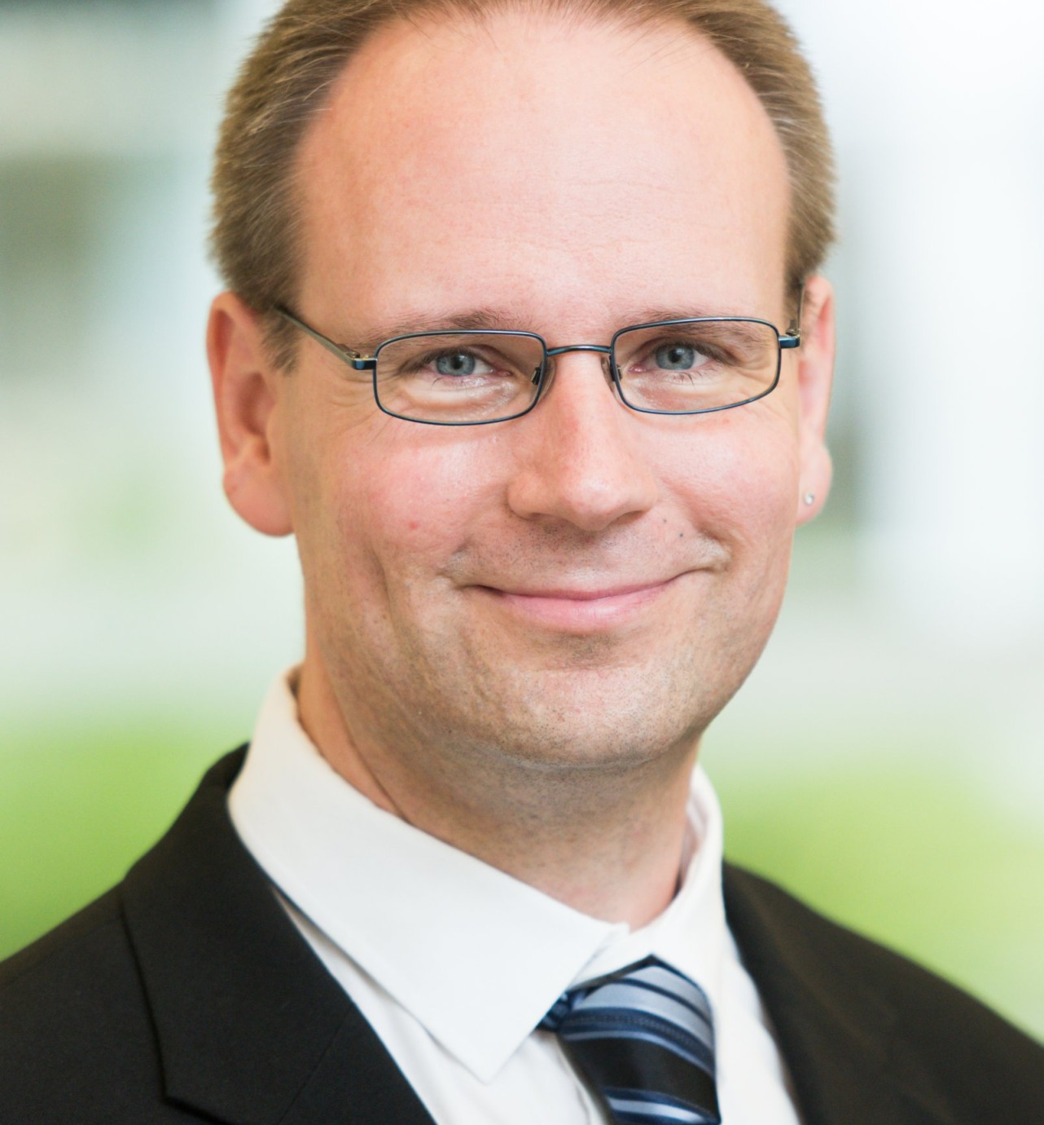

Copyright
Die folgenden Dokumentationsunterlagen wurden im Auftrag der IHK Akademie München und Oberbayern erstellt und sind vom Verfasser durch das Urheberrecht geschützt. Nachdruck, Vervielfältigung, (Weiter)-Bearbeitung – auch auszugsweise – und / oder Weiterleitung an Dritte ist urheberrechtlich nicht gestattet.
Verfasser/-in dieser Unterlagen: Harald Hof
Kontaktdaten:
© 2018
HOCON Unternehmensberatung
Strategie . Planung . Umsetzung
Harald Hof
Betriebswirt / IHK
Lindenallee 17
86899 Landsberg am Lech
Tel.: 08191 3059987
Fax: 08191 3052782
info@harald-hof.de
www.harald-hof.de
Consulting
Betriebswirtschaftliche Beratung
Konzeptentwicklung
Workshops / Seminare
Skript elektronisch abrufbar:
www.harald-hof.de/downloads/
Passwort: ________________

Slide 3
Vorstellungs- und Erwartungsrunde
Bilden Sie wahlweise Gruppen (jeweils zwei Personen) und interviewen Sie Ihre / Ihren Gesprächspartner innerhalb von fünf Minuten anhand nachfolgender Stichpunkte:
Wie heißen Sie?
Wie ist Ihr bisheriger Werdegang?
Woran arbeiten Sie derzeit?
Welches Produkt / Dienstleistung möchten Sie selbständig anbieten?
Im Anschluss wechseln Sie bitte Ihre vorherige Position.
Bitte zeigen Sie individuell noch auf:
Welche Erwartungen haben Sie an dieses Seminar?
Welche Themen interessieren Sie?

Slide 4
Ablaufplan (angedacht)
Germering, 05. Mai 2018
- Hauptgründungsfehler und Insolvenzbeispiele
- Unternehmensgründung „step-by-step“
- Rechtsformwahl / Steuern / soziale Absicherung
Der Businessplan als Erfolgsinstrument
Gründungsfinanzierung

Slide 5
Inhaltsverzeichnis
Gründen im Nebenerwerb
- Hauptgründungsfehler ab Seite 16
- Unternehmensgründung „step-by-step“ ab Seite 19
- Rechtsformwahl / Steuern / soziale Absicherung ab Seite 31
Der Businessplan als Erfolgsinstrument ab Seite 45
- Gründungsfinanzierung ab Seite 74
- Anhang: Auszug Internetadressen ab Seite 87
: Mein Gründungsfahrplan ab Seite 93
: Beitragsbemessungsgrenzen 2018 ab Seite 95

Slide 6
Was ist Nebenerwerb?
Neben einer abhängigen Beschäftigung?
Während Elternzeit?
Zusätzlich Mini-/ Midijob?
Während Familienversicherung?
Neben Schule / Studium?
Während Altersteilzeit / Rente?
Neben ALG I / II?

Slide 7
Warum im Nebenerwerb? – mgl. Gründe:
Flexibilität bei Ort und Zeit
Vereinbarkeit Familie und Beruf
Test einer Idee
Risikominimierung
Zusatzverdienst
Selbstverwirklichung

Slide 8
Was gibt es u. a. alles zu prüfen?
Arbeitsvertrag
Finanzierung /
Förderung
Mietvertrag
Versicherungen
Gewerberecht
Steuerrecht
Sozialversicherungsrecht

Slide 9
Im Grundsatz gilt:
Im Nebenerwerb sind die gleichen Voraussetzungen (rechtlich und steuerlich) für die Selbständigkeit zu erfüllen wie im Vollerwerb!

Slide 10
Gründertest - Persönlichkeit
Hinweise darauf, was dazu gehört, Unternehmerin oder Unternehmer zu sein, gibt der folgende Test. Er geht auf wichtige Eigenschaften einer Unternehmer-persönlichkeit ein. Mithilfe dieses Tests kann man auch feststellen, ob man selbst ein „Unternehmertyp“ ist oder nicht.
Hinweis:
Für ein „eher ja“ gibt es 1 Punkt, für ein „eher nein“ 0 Punkte.
Addieren Sie Ihre Punktzahlen aus den folgenden sechs Bereichen:
Quelle: Bundeswirtschaftsministerium, Starthilfe, Stand 2014

Slide 11
Antriebsstärke
Unabhängigkeit
Risikobereitschaft
Kreativität
Kontakt
Leistung
Gründertest
Sind Sie begeisterungsfähig?
Sind Sie entscheidungsfreudig?
Nehmen Sie Herausforderungen gern an?
Sind Sie hartnäckig, wenn es um Ihre Sache geht?
Eher ja / Eher nein
O O
O O
O O
O O

Slide 12
Antriebsstärke
Unabhängigkeit
Risikobereitschaft
Kreativität
Kontakt
Leistung
Gründertest
Sind Sie jemand, der gern die Initiative ergreift?
Geht Ihnen eher gegen den Strich,
wenn Ihnen jemand sagt, was Sie zu tun haben?
Genießen Sie es, selber entscheiden zu dürfen?
Haben Sie eigene Ziele, die Sie erreichen wollen?
Eher ja / Eher nein
O O
O O
O O
O O

Slide 13
Antriebsstärke
Unabhängigkeit
Risikobereitschaft
Kreativität
Kontakt
Leistung
Gründertest
Sind Sie ein optimistischer Mensch?
Sind Sie bereit, Risiken einzugehen,
wenn Sie etwas erreichen wollen?
Kommen Sie gut über Frustrationen hinweg?
Hätten Sie als Unternehmer/-in Angst davor zu scheitern?
Wären Sie bereit, als Selbständige/-r auf ein
sicheres festes Einkommen zu verzichten?
Eher ja / Eher nein
O O
O O
O O
O O
O O

Slide 14
Antriebsstärke
Unabhängigkeit
Risikobereitschaft
Kreativität
Kontakt
Leistung
Gründertest
Fällt es Ihnen leicht, neue Ideen zu entwickeln?
Denken Sie: Es gibt für jedes Problem eine Lösung?
Finden Sie Routine auf Dauer langweilig?
Eher ja / Eher nein
O O
O O
O O

Slide 15
Antriebsstärke
Unabhängigkeit
Risikobereitschaft
Kreativität
Kontakt
Leistung
Gründertest
Fällt es Ihnen leicht, mit fremden Menschen
ins Gespräch zu kommen?
Können Sie sich gut gegen andere durchsetzen?
Übernehmen Sie gern Verantwortung?
Können Sie sich gut auf andere Menschen
einstellen?
Können Sie andere begeistern?
Eher ja / Eher nein
O O
O O
O O
O O
O O

Slide 16
Antriebsstärke
Unabhängigkeit
Risikobereitschaft
Kreativität
Kontakt
Leistung
Gründertest
Sind Sie ehrgeizig?
Sind Sie ein/-e disziplinierter Arbeiter/-in?
Kommen Sie mit Stresssituationen gut zurecht?
Wären Sie bereit, als Selbständige/-r
60 Stunden und mehr in der Woche zu arbeiten?
Eher ja / Eher nein
O O
O O
O O
O O

Slide 17
Gründertest - Auswertung
0 bis 10 Punkte:
Sie sind wahrscheinlich nicht die geborene Unternehmerin oder der geborene Unternehmer. Wahrscheinlich würden Sie als Angestellte/-r glücklicher.
11 bis 20 Punkte:
Das Ergebnis fällt für Sie nicht eindeutig aus. Die geborene Unternehmerin
oder der geborene Unternehmer sind Sie wahrscheinlich nicht. Aber Sie zeigen schon eine ganze Reihe von Eigenschaften, die man als Unternehmer/-in gut gebrauchen kann.
21 bis 25 Punkte:
Gratuliere: Sie scheinen viel von einer Unternehmerperson zu haben. Wenn Sie mit dem Gedanken spielen, sich tatsächlich einmal selbständig zu machen, sollten Sie sich trotzdem gut über den Weg dorthin Informieren.

Slide 18
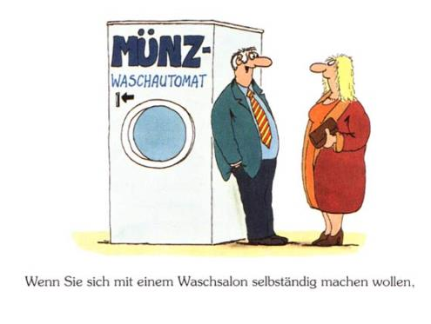

Slide 20

Gründungen 2004
Rund 1,4 Millionen Menschen haben sich 2004 in Deutschland im
Voll- und Nebenerwerb selbständig gemacht, 200.000 weniger als im
Vorjahr. Hiervon waren 90 Prozent „Mikrounternehmen“, darunter
auch die rund 350.000 von der Bundesagentur für Arbeit geförderte
Gründungen, davon:
184.900 mittels Überbrückungsgeld,
175.600 mittels Existenzgründerzuschuss (Ich-AG)

Slide 21
Gründungen 2004
Ungebrochen ist damit der Trend zu „kleinen“ Gründungen:
60 % aller Gründer (plus 10 %) benötigen weniger als 5.000 Euro für den Schritt in die Selbständigkeit, 32 (Vorjahr: 26) Prozent hatten gar keinen Finanzierungsbedarf.
Jeder fünfte klagte über Finanzierungsprobleme; ein Jahr zuvor war es noch jeder vierte.
Quelle: KfW Impuls 3/2005

Slide 22
Gründungen 2005
Es gibt 38,7 Mio. (- 121.000) Erwerbstätige in Deutschland.
Davon waren Arbeitnehmer 34,4 Mio. (- 258.000).
Die Zahl der Selbständigen einschließlich der mithelfenden Familienan-gehörigen nahm im gleichen Zeitraum um 3,2 % auf 4,3 Mio. zu.
Quelle: Statistisches Bundesamt

Slide 23
Gründungen 2006
Im Jahr 2006 haben knapp 1,1 Mio. Personen im Alter von 18 bis 64 Jahren eine selbstständige Tätigkeit im Voll- oder Nebenerwerb begonnen.
447.000 Personen (41 %) haben sich im Vollerwerb und
645.000 Personen (59 %) im Nebenerwerb selbstständig gemacht.
Bezogen auf die Gesamtbevölkerung im Alter von 18 bis 64 Jahren entspricht dies einer Gesamtgründerquote von 2,1 %, einer Vollerwerbsgründerquote von 0,9 % und einer Nebenerwerbsgründerquote von 1,2 %.

Slide 24
Gründungen 2006
Die Anteile der Gründer aus Arbeitslosigkeit liegen im Jahr 2006 mit
18 % an allen Gründern,
31 % an den Vollerwerbsgründern und
8 % an den Nebenerwerbsgründern
deutlich niedriger als im Vorjahr mit 23 %, 36 % und 10 %.
Setzt man diese Anteile zu den Gründerzahlen der beiden Jahre in Bezug, ergeben sich Rückgänge der Zahlen von Gründern aus der Arbeitslosigkeit von 290.000 (im Jahr 2005)
auf 195.000 (im Jahr 2006) für alle Gründer,
von 222.000
auf 139.000 für Vollerwerbsgründer und
von 68.000
auf 54.000 für Nebenerwerbsgründer

Slide 25
Gründungen 2007
Im Jahr 2007 haben knapp 859.000 Personen im Alter von 18 bis 64 Jahren eine selbstständige Tätigkeit im Voll- oder Nebenerwerb begonnen
(-21 % zu 2006)
315.000 Personen haben sich im Vollerwerb (-29 % zu 2006) und
544.000 Personen im Nebenerwerb (- 15 % zu 2006) selbstständig gemacht.
Bezogen auf die Gesamtbevölkerung im Alter von 18 bis 64 Jahren entspricht dies einer Gesamtgründerquote von 1,66 %.

Slide 26

Gründungen 2007
Im Jahr 2007 haben 121.954 Menschen eine selbstständige Tätigkeit
aufgenommen, die mit einem Gründungszuschuss gefördert wurde
(2006: 33.569).
Im Geschäftsjahr 2007 beliefen sich die Ausgaben für den
Gründungzuschuss auf 1,22 Milliarden EUR (2006: 0,08 Milliarden EUR).
Daneben bezogen 2007 durchschnittlich 122.058 Personen einen Existenzgründungszuschuss (die Gewährung dieses Zuschusses ist nur möglich, wenn die Gründung vor dem 01.07.2006 erfolgte = „Ich-AG“).
Im Geschäftsjahr 2007 wurden für Existenzgründungzuschüsse
0,5 Milliarden EUR (2006: 1,03 Milliarden EUR) ausgegeben.
Quelle: Bundesagentur für Arbeit, Geschäftsbericht 2007

Slide 27
Gründungen 2008
Im Jahresdurchschnitt waren 40,22 Millionen erwerbstätig
(plus 1,5 % bzw. 582.000)
Anzahl Arbeitnehmer stieg auf 35,9 Millionen
(plus 1,6 %)
Anzahl Selbständiger einschließlich mithelfender Familienangehöriger stieg auf 4,5 Millionen (plus 0,3 %)
Zahl des Jahres:
Seit der Wiedervereinigung 1991 stieg der Beschäftigungsfaktor im Wirtschaftssektor „Dienstleistungen“ von 59,5 % auf 72,5 %.
Quelle: Statistisches Bundesamt

Slide 28
Gründungsgeschehen 2009 - Zugang
Es wurden rund 154.000 Betriebe gegründet, deren Rechtsform und Beschäftigtenzahl auf eine größere wirtschaftliche Bedeutung schließen lassen. Das waren 3,0% mehr als im Vorjahr. Im Jahr 2008 waren diese Betriebsgründungen um 2,9% gegenüber 2007 zurückgegangen.
Außerdem wurden rund 293.000 Kleinunternehmen gegründet. Damit haben die Gründungen von Kleinunternehmen - nach einem Rückgang um 7% im Jahr 2008 - um 2,7% gegenüber dem Vorjahr zugenommen. Die Zahl der Gründungen von Betrieben, die im Nebenerwerb ausgeübt werden, stieg um 6,3% und lag bei knapp 269.000.
Die Gesamtzahl der Gewerbeanmeldungen, die nicht nur bei Gründung eines Gewerbebetriebes erfolgen müssen, sondern auch bei Verlagerung, Umwandlung oder Übernahme, erhöhte sich um 3,7% und betrug rund 864.000.
Quelle: Statistisches Bundesamt

Slide 29
Gründungsgeschehen 2009 - Abgang
Demgegenüber wurden nahezu 129.000 Betriebe mit größerer wirtschaftlicher Bedeutung aufgegeben. Das waren 2,1% mehr als im Vorjahr.
Die Zahl der Kleinunternehmen, die geschlossen wurden, lag mit rund 305.000 um 5,4% niedriger als im Vorjahr. Mit etwa 145.000 Betriebsschließungen wurden im Berichtsjahr 5,3% mehr Nebenerwerbsbetriebe aufgegeben als im Jahr 2008.
Insgesamt wurden bei den Gewerbeämtern im Jahr mit 728.000 0,5% weniger Gewerbeabmeldungen angezeigt als im Jahr 2008. Dabei handelt es sich nicht nur um Schließungen, sondern auch um Betriebsübergaben, Umwandlungen und Fortzüge.
Quelle: Statistisches Bundesamt

Slide 30
Gründungsgeschehen 2010 - Zugang
Es wurden rund 149.000 Betriebe in Deutschland gegründet, deren Rechtsform und Beschäftigtenzahl auf eine größere wirtschaftliche Bedeutung schließen lassen. Wie das Statistische Bundesamt (Destatis) mitteilt, waren das 2,8% weniger als im Vorjahr. Im Jahr 2009 war die Zahl der Betriebsgründungen erstmals seit 2004 wieder angestiegen (+ 3,0% gegenüber 2008).
Außerdem wurden rund 305.000 Kleinunternehmen gegründet. Das entspricht einem Zuwachs von 4,2% gegenüber dem Vorjahr. Die Zahl der Gründungen von Nebenerwerbsbetrieben ging um 1,5% auf knapp 265.000 zurück.
Die Gesamtzahl der Gewerbeanmeldungen – diese müssen nicht nur bei Gründung eines Gewerbebetriebes erfolgen, sondern auch bei Verlagerung, Umwandlung oder Übernahme – verringerte sich um 0,2% und betrug rund 863.000.
Quelle: Statistisches Bundesamt

Slide 31
Gründungsgeschehen 2010 - Abgang
Es haben rund 125.000 Betriebe mit größerer wirtschaftlicher Bedeutung ihr Gewerbe aufgegeben. Das waren 3,0% weniger als im entsprechenden Vorjahreszeitraum.
Die Zahl der Kleinunternehmen, die geschlossen wurden, lag bei knapp 299.000 und damit um 2,2% niedriger als im Jahr 2009. Darüber hinaus gaben etwa 145.000 Nebenerwerbsbetriebe ihr Gewerbe auf (+ 0,1%).
Insgesamt sank die Zahl der Gewerbeabmeldungen bei den Gewerbeämtern um 2,0% gegenüber dem Vorjahr auf knapp 714.000. Dabei handelt es sich nicht nur um Schließungen, sondern auch um Betriebsübergaben, Umwandlungen und Fortzüge.
Quelle: Statistisches Bundesamt

Slide 32
Gründungsgeschehen 2011 - Zugang
Es wurden rund 144.000 Betriebe in Deutschland gegründet, deren Rechtsform und Beschäftigtenzahl auf eine größere wirtschaftliche Bedeutung schließen lassen. Wie das Statistische Bundesamt (Destatis) mitteilt, waren das 3,4 % weniger als im Jahr 2010.
Die Zahl gegründeter Kleinunternehmen ging ebenfalls zurück: Im Jahr 2011 fiel sie gegenüber dem Jahr 2010 um 4,1 % auf 293.000. Die Zahl der Gründungen von Nebenerwerbsbetrieben sank um 8,7 % und lag bei knapp 242.000.
Die Gesamtzahl der Gewerbeanmeldungen – diese müssen nicht nur bei Gründung eines Gewerbebetriebes erfolgen, sondern auch bei Betriebsübernahme, Umwandlung oder Zuzug – verringerte sich 2011 um 4,8 % auf rund 821.000.
Quelle: Statistisches Bundesamt

Slide 33
Gründungsgeschehen 2011 - Abgang
Bei den Betrieben mit größerer wirtschaftlicher Bedeutung sank auch die Zahl der Gewerbeaufgaben: Im Jahr 2011 wurden über 119.000 Betriebe geschlossen, 4,6 % weniger als im Vorjahr.
Die Zahl der Kleinunternehmen, die im Jahr 2011 aufgegeben wurden, lag hingegen mit knapp 302.000 um 1,1 % höher als im Vorjahr. Darüber hinaus gaben rund 152.000 Nebenerwerbsbetriebe ihr Gewerbe auf (+ 4,6 %).
Insgesamt stieg die Zahl der Gewerbeabmeldungen bei den Gewerbeämtern im Jahr 2011 um 0,2 % auf rund 715.000. Dabei handelt es sich nicht nur um Schließungen, sondern auch um Betriebsübergaben, Umwandlungen oder Fortzüge.
Quelle: Statistisches Bundesamt

Slide 34
Gründungsgeschehen 2012 - Zugang
Es wurden rund 134.000 Betriebe in Deutschland gegründet, deren Rechtsform und Beschäftigtenzahl auf eine größere wirtschaftliche Bedeutung schließen lassen. Das waren 7 % weniger als im Jahr 2011.
Die Zahl gegründeter Kleinunternehmen ging ebenfalls zurück: Im Jahr 2012 fiel sie gegenüber dem Jahr 2011 um 17 % auf 243.000. Die Zahl der Gründungen von Nebenerwerbsbetrieben lag fast unverändert bei rund 241.000 (– 0,2 %).
Die Gesamtzahl der Gewerbeanmeldungen – diese müssen nicht nur bei Gründung eines Gewerbebetriebes erfolgen, sondern auch bei Betriebsübernahme, Umwandlung oder Zuzug – verringerte sich im Jahr 2012 um 7,8 % auf rund 757.000.
Quelle: Statistisches Bundesamt

Slide 35
Gründungsgeschehen 2012 - Abgang
Im Jahr 2012 haben 122.000 Betriebe mit größerer wirtschaftlicher Bedeutung ihr Gewerbe aufgegeben. Das sind 2,4 % mehr als im Jahr 2011.
Die Zahl der Kleinunternehmen, die im Jahr 2012 aufgegeben wurden, lag hingegen mit 292.000 um 3,3 % niedriger als im Vorjahr. Darüber hinaus gaben fast 158.000 Nebenerwerbsbetriebe ihr Gewerbe auf (+ 3,5 %).
Insgesamt lag die Zahl der Gewerbeabmeldungen bei den Gewerbeämtern im Jahr 2012 mit knapp 711.000 um 0,6 % unter dem Niveau des Vorjahres. Dabei handelt es sich nicht nur um Schließungen, sondern auch um Betriebsübergaben, Umwandlungen oder Fortzüge.
Quelle: Statistisches Bundesamt

Slide 36
Gründungsgeschehen 2013 - Zugang
Es wurden rund 129.000 Betriebe neu gegründet, deren Rechtsform und Beschäftigtenzahl auf eine größere wirtschaftliche Bedeutung schließen lassen.
Dies waren dies 4,1 % weniger als im Jahr 2012.
Die Zahl neu gegründeter Kleinunternehmen ging im Jahr 2013 um 2,2 % zurück auf 238.000. Hingegen stieg die Zahl der Gründungen von Nebenerwerbsbetrieben um 3,2 % auf fast 249 000.
Die Gesamtzahl der Gewerbeanmeldungen lag mit rund 755.000 leicht unter dem Niveau des Vorjahres (– 0,3 %).
Quelle: Statistisches Bundesamt

Slide 37
Gründungsgeschehen 2013 - Abgang
Es gaben 116.000 Betriebe mit größerer wirtschaftlicher Bedeutung ihr Gewerbe auf
(– 5,1 % gegenüber 2012).
Die Zahl der Kleinunternehmen, die abgemeldet wurden, lag mit rund um 5,5 % niedriger als im Jahr 2012 (276.000). Fast 166.000 Nebenerwerbsbetriebe meldeten ihr Gewerbe ab (+ 5,3 %).
Insgesamt sank die Zahl der Gewerbeabmeldungen bei den Gewerbeämtern um 2,1 % auf rund 696.000. Dabei handelt es sich nicht nur um Schließungen, sondern auch um Betriebsübergaben, Umwandlungen oder Fortzüge.
Quelle: Statistisches Bundesamt

Slide 38
Gründungsgeschehen 2014 - Zugang
Im Jahr 2014 wurden rund 124.000 Betriebe neu gegründet, deren Rechtsform und Beschäftigtenzahl auf eine größere wirtschaftliche Bedeutung schließen lassen
(3,7 % weniger als im Jahr 2013).
Die Zahl neu gegründeter Kleinunternehmen ging 2014 im Vergleich zum Vorjahr um 11,5 % auf knapp 211.000 zurück. Diese Entwicklung wurde unter anderem dadurch verursacht, dass die Zahl der Gründer von Kleinunternehmen mit bulgarischer oder rumänischer Staatsangehörigkeit um 40 % auf 28.000 sank. Der Grund für diesen Rückgang dürfte die seit 01.01.2014 geltende uneingeschränkte Arbeitnehmerfreizügigkeit für Staatsangehörige aus Bulgarien und Rumänien gewesen sein. Seitdem können Bürger dieser beiden EU-Mitgliedstaaten ohne Beschränkungen eine abhängige Beschäftigung in Deutschland aufnehmen.
Die Zahl der Gründungen von Nebenerwerbsbetrieben lag mit rund 251.000 etwas über dem Niveau des Vorjahres (+ 0,9 %).
Die Gesamtzahl der Gewerbeanmeldungen sank auf rund 722.000, das waren 4,3 % weniger als im Jahr 2013.
Quelle: Statistisches Bundesamt

Slide 39
Gründungsgeschehen 2014 - Abgang
Es gaben rund 111.000 Betriebe mit größerer wirtschaftlicher Bedeutung ihr Gewerbe auf (- 4,1 % gegenüber 2013).
Die Zahl der Kleinunternehmen, die abgemeldet wurden, lag mit rund 272.000 um 1,4 % niedriger als im Jahr 2013. Rund 173.000 Nebenerwerbsbetriebe meldeten ihr Gewerbe ab (+ 4,4 %).
Insgesamt sank die Zahl der Gewerbeabmeldungen bei den Gewerbeämtern um 0,4 % auf rund 693.000. Dabei handelte es sich nicht nur um Schließungen, sondern auch um Betriebsübergaben, Umwandlungen oder Fortzüge.
Quelle: Statistisches Bundesamt

Slide 40
Gründungsgeschehen 2015 - Zugang
Im Jahr 2015 wurden knapp 125.000 Betriebe neu gegründet, deren Rechtsform und Beschäftigtenzahl auf eine größere wirtschaftliche Bedeutung schließen lassen (0,6 % mehr als im Jahr 2014).
Im Gegensatz zum Anstieg der Gründungen größerer Betriebe ist bei anderen Gewerbeanmeldungen die Entwicklung rückläufig. Die Zahl neu gegründeter Kleinunternehmen ging um 5,8 % auf rund 198.000 zurück.
Die Zahl der Gründungen von Nebenerwerbsbetrieben lag mit fast 249.000 um 1,0 % unter dem Vorjahreswert.
Die Gesamtzahl der Gewerbeanmeldungen sank auf knapp 707.000, das waren 2,1 % weniger als im Jahr 2014.
Quelle: Statistisches Bundesamt

Slide 41
Gründungsgeschehen 2015 - Abgang
Die Gewerbeabmeldungen gingen mit Ausnahme der Abmeldungen von Nebenerwerbsbetrieben im Jahr 2015 zurück. Fast 110.000 Betriebe mit größerer wirtschaftlicher Bedeutung gaben im Jahr 2015 ihr Gewerbe auf (- 1,5 % gegenüber 2014).
Die Zahl der abgemeldeten Kleinunternehmen lag mit knapp 252.000 um 7,5 % niedriger als im Jahr 2014. Rund 180.000 Nebenerwerbsbetriebe meldeten ihr Gewerbe ab (+ 3,6 %).
Insgesamt sank die Gesamtzahl der Gewerbeabmeldungen bei den Gewerbeämtern um 2,6 % auf rund 676 000. Dabei handelt es sich nicht nur um Schließungen, sondern auch um Betriebsübergaben, Umwandlungen oder Fortzüge.
Quelle: Statistisches Bundesamt

Slide 42
Gründungsgeschehen 2016 - Zugang
Im Jahr 2016 wurden rund 126.000 Betriebe gegründet, deren Rechtsform und Beschäftigtenzahl auf eine größere wirtschaftliche Bedeutung schließen lassen
(1,2 % mehr als im Jahr 2015).
Die Zahl neu gegründeter Kleinunternehmen lag im Jahr 2016 mit rund 178.000 um 10,1 % unter dem Vorjahreswert.
Die Zahl der Gründungen von Nebenerwerbsbetrieben stieg um 0,5 % auf fast 250.000.
Die Gesamtzahl der Gewerbeanmeldungen sank im Jahr 2016 auf rund 685.000, das waren 3,0 % weniger als im Jahr 2015.
Quelle: Statistisches Bundesamt

Slide 43
Gründungsgeschehen 2016 - Abgang
Rund 105.000 Betriebe mit größerer wirtschaftlicher Bedeutung gaben im Jahr 2016 ihr Gewerbe auf. Das entsprach einem Rückgang von 3,9 % gegenüber 2015.
Die Zahl der im Jahr 2016 abgemeldeten Kleinunternehmen lag mit fast 235.000 um 6,9 % niedriger als im Jahr 2015.
Rund 182.000 Nebenerwerbsbetriebe meldeten ihr Gewerbe ab, das war ein Plus von 1,4 %.
Insgesamt sank die Zahl der Gewerbeabmeldungen bei den Gewerbeämtern um 3,5 % auf knapp 652.000.
Quelle: Statistisches Bundesamt

Slide 44
Gründungsgeschehen 2017 - Zugang
Im Jahr 2017 wurden nach Auswertung der Gewerbemeldungen rund 125.400 Betriebe gegründet, deren Rechtsform und Beschäftigtenzahl auf eine größere wirtschaftliche Bedeutung schließen lassen. Das waren 0,6 % weniger als im Jahr 2016.
Die Zahl neu gegründeter Kleinunternehmen lag im Jahr 2017 mit knapp 175.000 (- 1,9 % im Vergleich zum Vorjahr).
Die Zahl der Gründungen von Nebenerwerbsbetrieben sank um 0,2 % auf rund 249.300.
Insgesamt verringerte sich die Gesamtzahl der Gewerbeanmeldungen im Jahr 2017 auf knapp 677.000 (- 1,2 % weniger als im Vorjahr).
Quelle: Statistisches Bundesamt

Slide 45
Gründungsgeschehen 2017 - Abgang
Rund 104.400 Betriebe mit größerer wirtschaftlicher Bedeutung gaben im Jahr 2017 ihr Gewerbe auf. Das entsprach einem Rückgang von 0,7 % gegenüber 2016.
Die Zahl der im Jahr 2017 abgemeldeten Kleinunternehmen lag mit knapp 223.200 um 4,9 % niedriger als 2016.
Rund 185.100 Nebenerwerbsbetriebe meldeten ihr Gewerbe ab (+ 1,7 %).
Insgesamt sank die Zahl der Gewerbeabmeldungen bei den Gewerbeämtern um
2,2 % auf rund 637.500.
Quelle: Statistisches Bundesamt

Slide 46
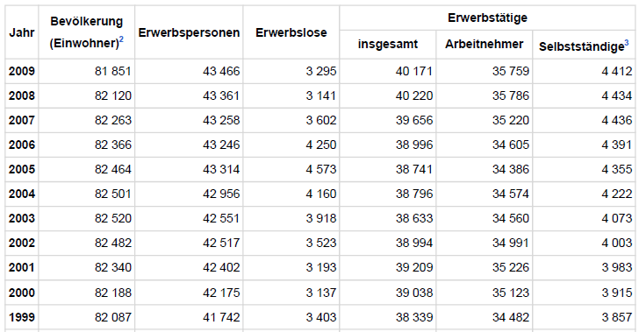

Gründungen 1999 - 2009
Quelle: Statistisches Bundesamt (Zahlen in Tausend)

Slide 47
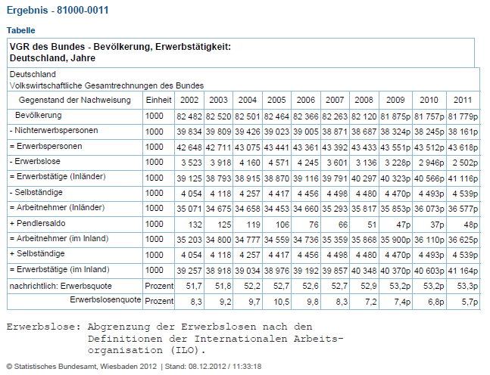
Selbständige 2002 - 2011
Quelle: Statistisches Bundesamt (Zahlen in Tausend)
Gründen im Nebenerwerb

Slide 48
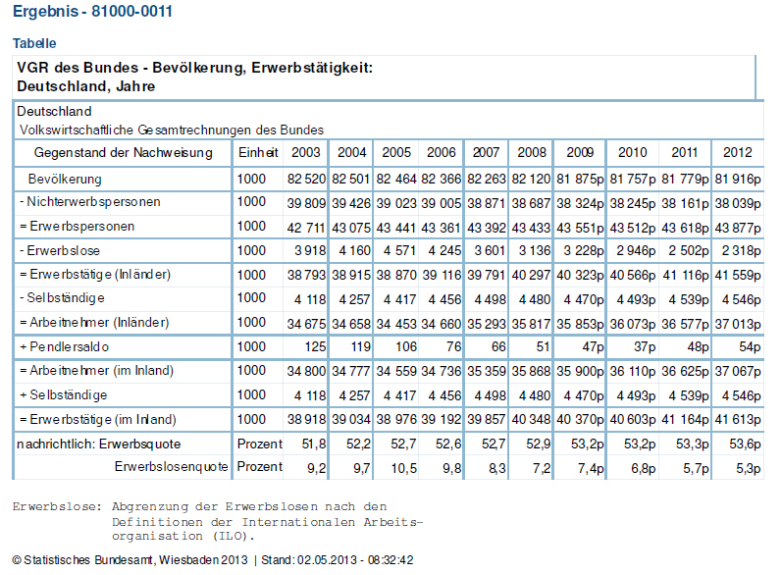
Selbständige 2003 - 2012

Slide 49
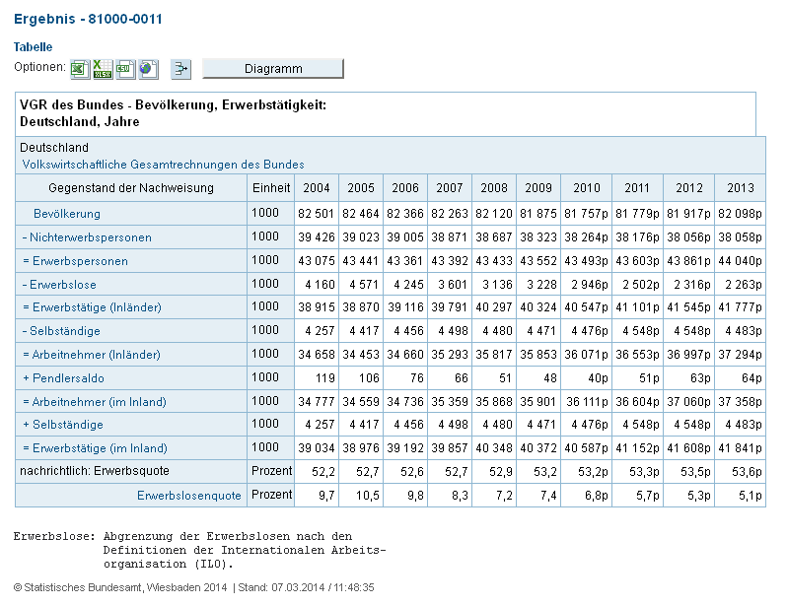
Selbständige 2004 - 2013
Gründen im Nebenerwerb

Slide 50
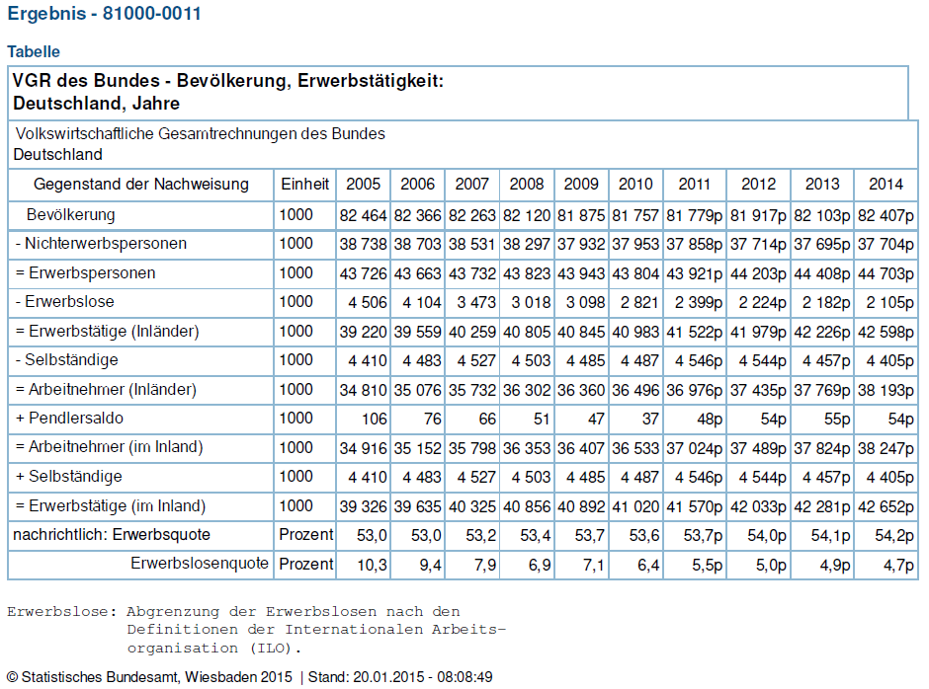
Selbständige 2005 - 2014
Gründen im Nebenerwerb

Slide 51
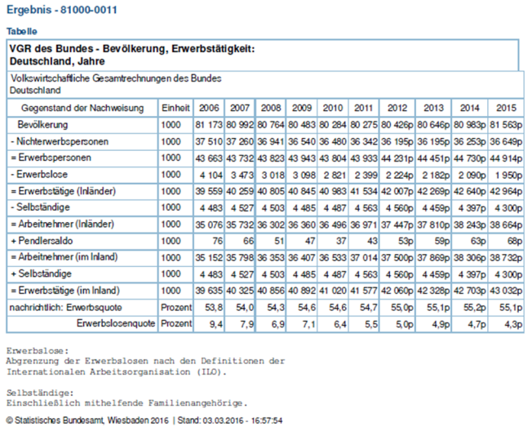
Selbständige 2006 - 2015
Gründen im Nebenerwerb

Slide 52
Selbständige 2007 bis 2016

Slide 53
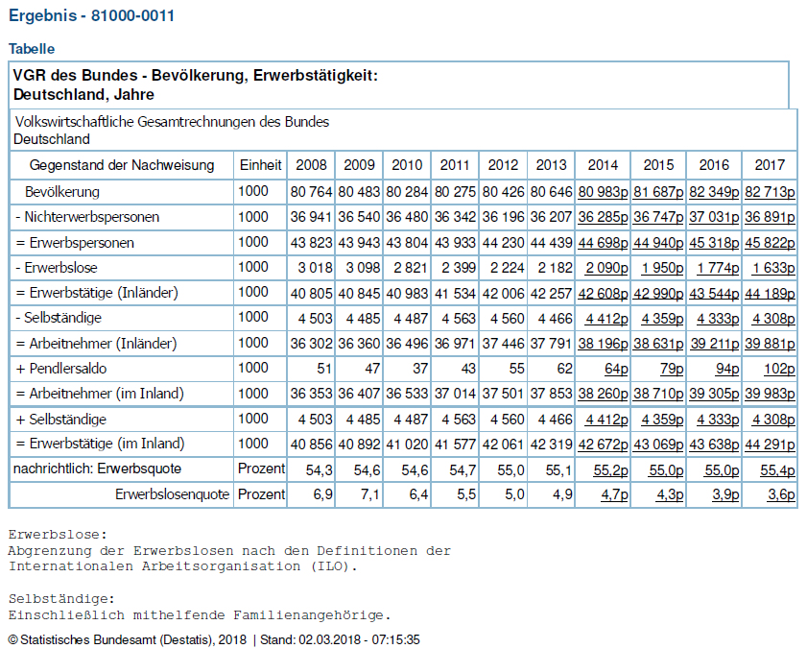
Selbständige 2008 bis 2017

Slide 54
Der aktuelle Gründer

Slide 55
Der aktuelle Gründer

Slide 56
Der aktuelle Gründer

Slide 57
Selbst - ständig

Slide 58
Typische Gründungsfehler
Quelle: KfW, Angaben in %

Slide 59
Defizite bei der Gründung
Gründen im Nebenerwerb

Slide 60

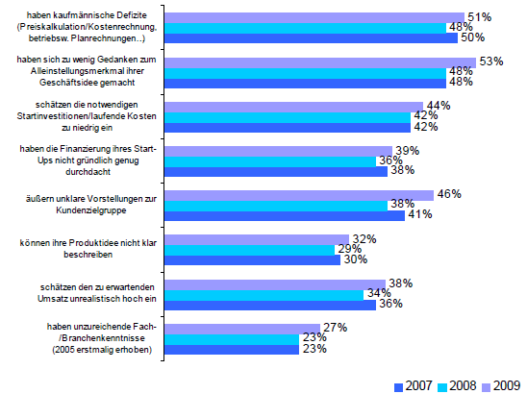
Defizite bei der Gründung
Gründen im Nebenerwerb

Slide 61
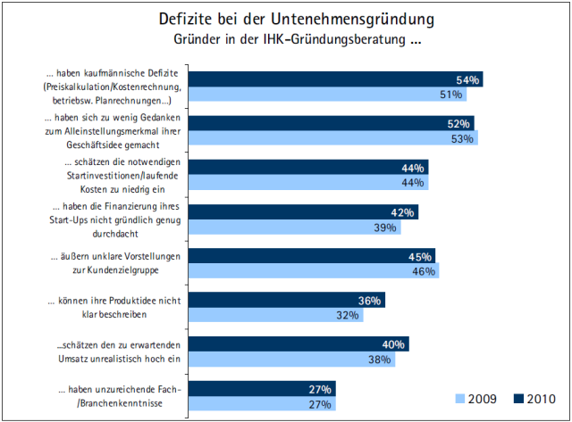
Defizite bei der Gründung
Gründen im Nebenerwerb

Slide 62
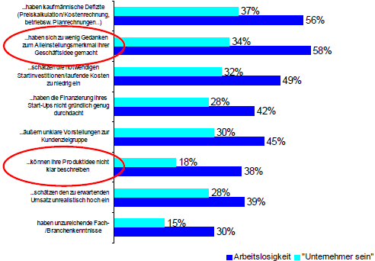
Defizite bei der Gründung
Gründen im Nebenerwerb

Slide 63
Defizite bei der Gründung
Gründen im Nebenerwerb

Slide 64
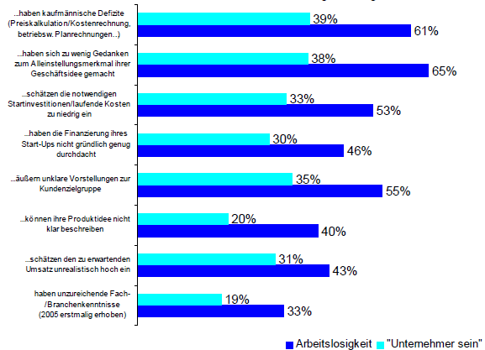
Defizite bei der Gründung
Gründen im Nebenerwerb

Slide 65
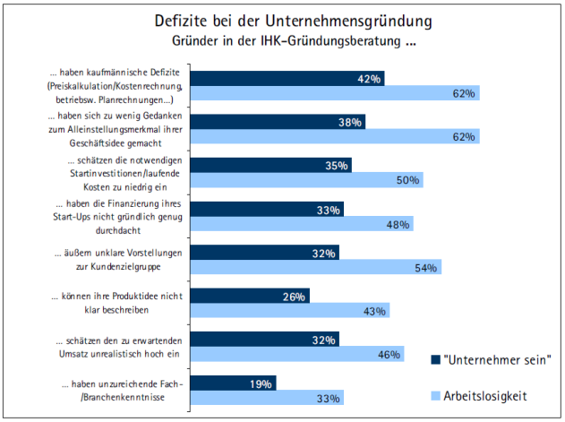
Defizite bei der Gründung
Gründen im Nebenerwerb

Slide 66
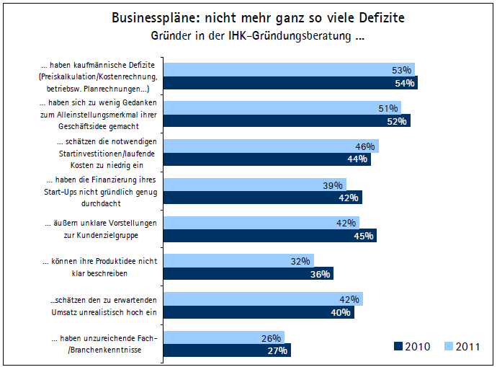
Defizite bei der Gründung
Gründen im Nebenerwerb

Slide 67

Defizite bei der Gründung
Gründen im Nebenerwerb

Slide 68

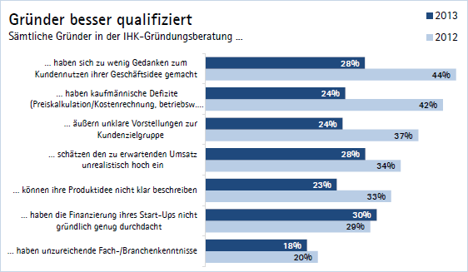
Defizite bei der Gründung
Gründen im Nebenerwerb

Slide 69

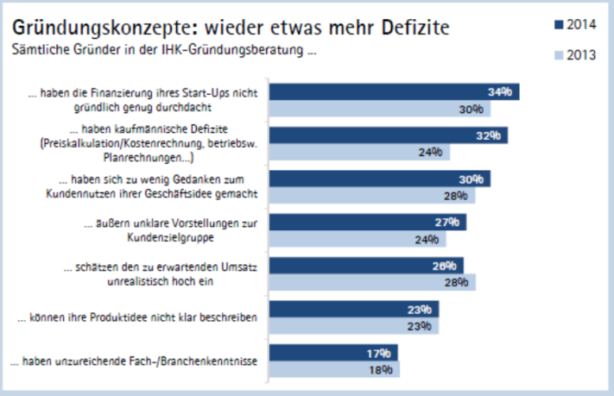
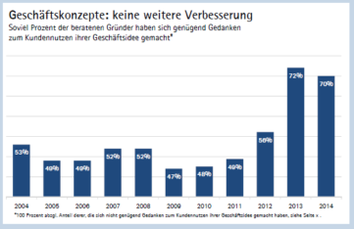
Defizite bei der Gründung

Slide 70
Defizite bei der Gründung
Gründen im Nebenerwerb

Slide 71

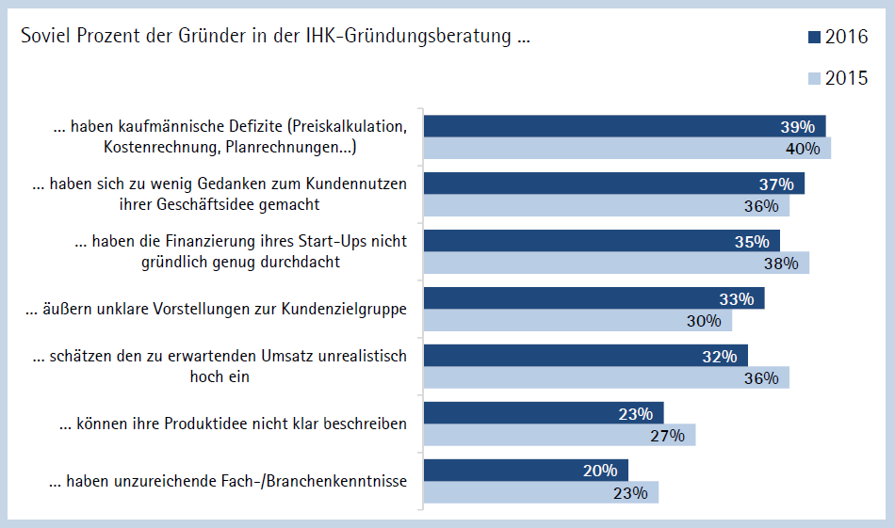
Defizite bei der Gründung

Slide 72
Im Vergleich zu jüngeren haben ältere Gründer …
Gründen im Nebenerwerb

Slide 73
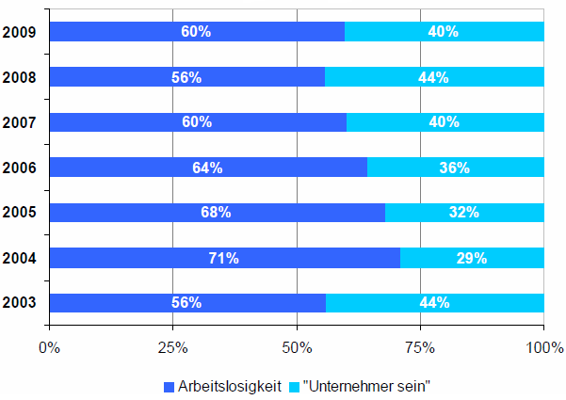
IHK-Beratung nach Motiven
Gründen im Nebenerwerb

Slide 74
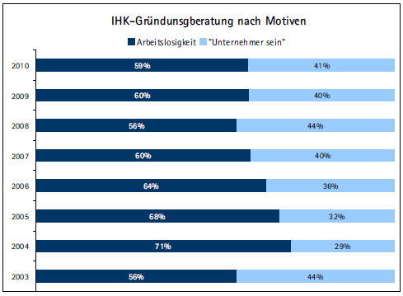
IHK-Beratung nach Motiven
Gründen im Nebenerwerb

Slide 75
IHK-Beratung nach Motiven
Gründen im Nebenerwerb

Slide 76
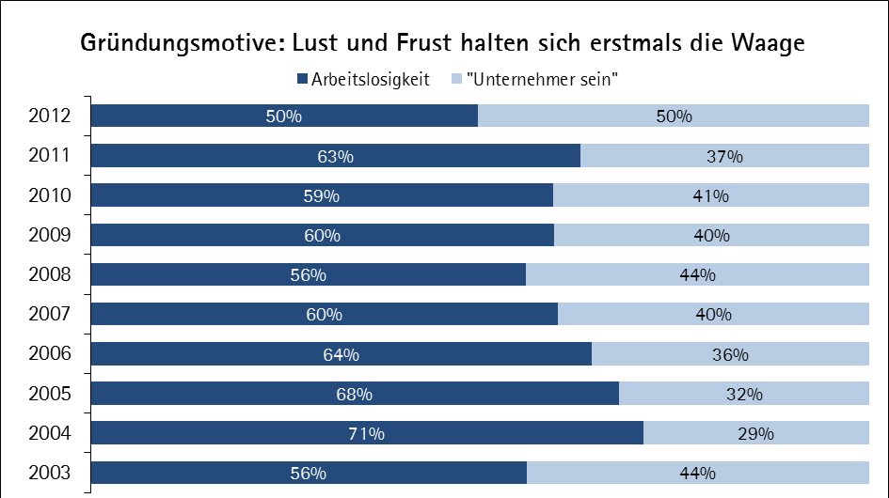
IHK-Beratung nach Motiven

Slide 77
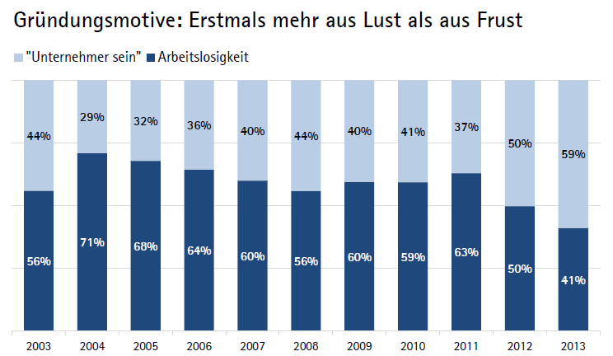
IHK-Beratung nach Motiven
Gründen im Nebenerwerb

Slide 78
IHK-Beratung nach Motiven
Gründen im Nebenerwerb

Slide 79
IHK-Beratung nach Motiven
Gründen im Nebenerwerb

Slide 80
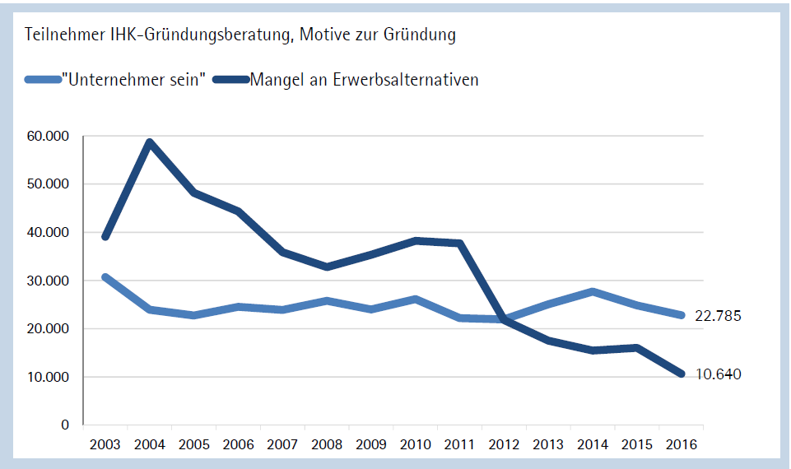
IHK-Beratung nach Motiven

Slide 81
10 Schlüssel zum Erfolg
Blick für die richtige Gelegenheit
Heißhunger auf viel Arbeit
Selbstdisziplin
Unabhängigkeit
Anpassungsfähigkeit
Selbstvertrauen und -bewusstsein
Selbstvertrauen und -bewusstsein
Urteilsvermögen
Zielstrebigkeit
Teamfähigkeit, Stress zu tolerieren
Lust auf Gewinn
Gründen im Nebenerwerb
17

Slide 82
Zum Erfolg erforderlich: Fachliche Voraussetzung prüfen
Vorbildung
Ausbildung
Weiterbildung
externe Wissensaneignung
Markt-, Produktkenntnis

Slide 83
Gründungschronologie

Slide 84
Grobplanung – Analysephase (1 bis 3 Monate)
Ideen finden
Konsultation mit IHK, HWK oder IFB
Kontakte knüpfen
Markt und Standort analysieren
Erstkontakt mit dem Steuerberater
Unternehmenskonzept erarbeiten
(diskussionsfähiger Entwurf als Verhandlungsbasis)

Slide 85
Detailplanung – Konsultationsphase (3 bis 4 Monate)
Kontakt mit Beratern (Steuerberater, Unternehmensberater, Anwalt, Finanzberater, erneut IHK, HWK, IFB)
Vorauswahl geeigneter Banken
Erstes Bankgespräch
Mietverhandlungen
Nachfragen bei Stadt- oder Gemeindeverwaltung, Ämtern und Behörden
Konsultation mit IHK / HWK / IFB
Kontakt mit Branchenverbänden, Vereinen, Organisationen
Verhandlungen mit Lieferanten
Konkrete Gespräche mit Steuerberater, Anwalt, Notar
Ggf. Zielgerichtetes Suchen von geeigneten Mitarbeitern

Slide 86
Detailplanung – Aktionsphase (4 bis 5 Monate)
Vorverträge eingehen
Prüfungen ablegen, Leistungsnachweise oder Konzessionen erwerben
Gesamtkonzept nochmals gründlich überprüfen
Kredit und Förderantrag stellen

Slide 87
Vorhabensbeginn
Beschäftigungsverhältnis hinsichtlich Nebentätigkeit prüfen
Verbindliche Verträge abschließen
Büro / Geschäft einrichten
Eröffnungswerbung organisieren
Buchhaltung konzipieren
Ggf. Mitarbeiter vorbereiten und schulen
Gewerbe oder freiberufliche Tätigkeit anmelden
Büro- / Geschäftseröffnung

Slide 88
Unternehmensstart
Dieser Gesamtablauf wurde in einem Rahmen von 12 Monaten gestellt, um eine Orientierung für den ungefähren proportionalen Zeitbedarf zu schaffen. Wie lange Sie wirklich für Ihre Gründung anzusetzen haben, ergibt sich aus den für Sie zutreffenden Bedingungen. Planen Sie lieber etwas mehr Zeit als zu wenig ein.

Slide 89
Grundsatz
Gewerbefreiheit

Slide 90
Arten der Selbständigkeit
1. Freier Beruf
Ärzte, Rechtsanwälte und
Architekten sind typisch
Vertreter der „Freien Berufe“.
Bei diesen Tätigkeiten steht eine
geistige, künstlerische oder
wissenschaftliche Tätigkeit
im Vordergrund. Über die jeweils
geltenden Zulassungs- und
Berufsausübungsbestimmungen
informieren die jeweils
zuständigen berufsständischen
Vertretungen wie Ärztekammer,
Anwaltskammer und
Architektenkammer.
Selbstvertrauen und -bewusstsein
2a. Gewerbebetrieb
(Handel, Dienstleistung):
Merkmale eines Gewerbebetriebs:
Selbstständigkeit
Nachhaltigkeit
Gewinnerzielungsabsicht
2b. Gewerbebetrieb
(Handwerk):
Änderungen seit 30.12.2003
Gründen im Nebenerwerb
26

Slide 91
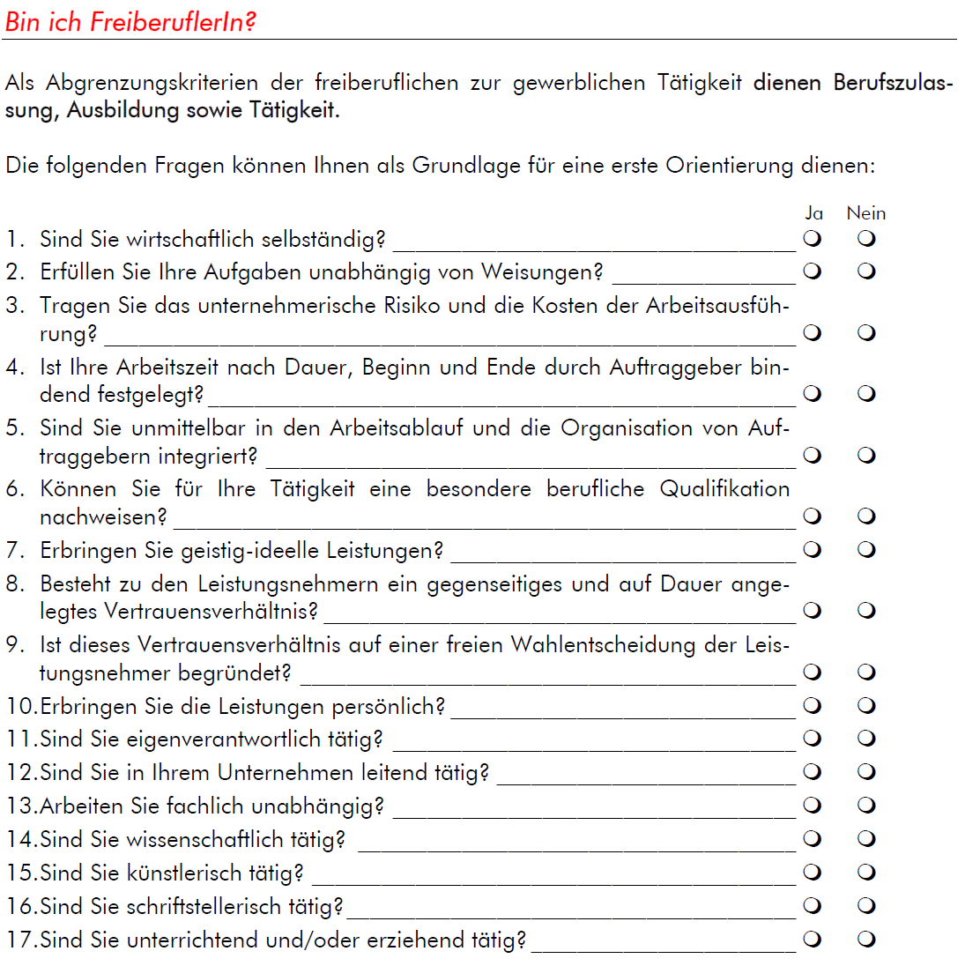
Freiberuflich?

Slide 92
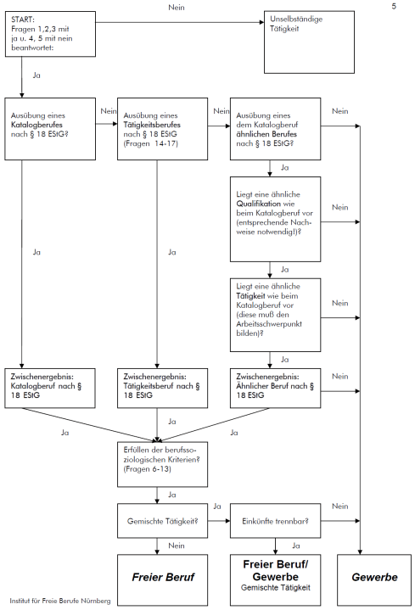
Freiberuflich?

Slide 93
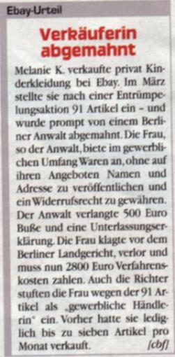
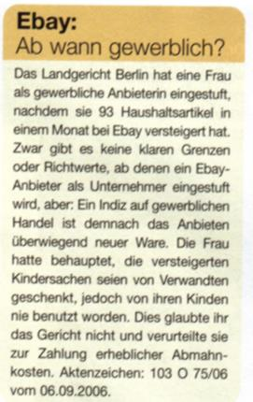
Problemtik: Beispiel Ebay
Quelle: startingup Jun/Jul/Aug 2007, Seite 35.
Quelle: Computer Bild 20/2006, Seite 10.

Slide 94
Vorüberlegungen
1. Wie soll die Selbständigkeit erfolgen?
- nebenberuflich
- kurz-, mittel-, langfristig hauptberuflich
2. Wer sollte davon informiert werden?
- Arbeitgeber (bei Nebentätigkeit) → „Arbeitsvertrag!“
- Vermieter → „Mietvertrag“
3. Spielt das familiäre Umfeld mit?
was sagen Frau / Mann, Freunde, Bekannte dazu?

Slide 95
Besondere Auflagen
1. Überwachungsbedürftige Gewerbe:
Gebrauchtwarenhändler
Auskunfteien
Detektivbüros
Ehe- und Partnervermittlungsinstitute
Reisebüros

Slide 96
Besondere Auflagen
2. Erlaubnispflichtige Gewerbe:
Herstellung von Arzneimittel
Waffenhandel
Verkauf von Rohmilch und Rohmilchprodukten
Handel mit Pflanzenschutzmitteln
Immobilienmaklerei
Anlageberatung und -vermittlung
Personentransport inklusive dem sogenannten Gelegenheitsverkehr mit Mietwagen und Taxi
Gütertransport mit Lastwagen, die mit Anhänger ein zugelassenes Gesamtgewicht von mehr als 3,5 Tonnen haben
Versteigerungen
Bewachungs- und Sicherheitsdienste
Pfandleihergeschäft
Betrieb von Spielhallen, das Aufstellen von Spielautomaten
Privatkrankenanstalten
Fahrschulen
Gaststätten mit Alkoholausschank
Versicherungsvermittler und Berater
Finanzanlagenvermittler und Berater
Honorarberater

Slide 97

Gewerberechtliche Voraussetzung für die Betriebsaufnahme einer Gaststätte
Erlaubnis nach GaststättenG
Zuverlässigkeit:
- polizeiliches Führungszeugnis
- Auszug aus Gewerbezentralregister
bauliche Anforderung an die Betriebsräume
evtl. Nachweis notwendiger lebensmittel-
rechtlicher Kenntnisse
(evtl. Gaststättenunterrichtung)
Gesundheitsbelehrung
Voraussetzungen

Slide 98
Weitere Verpflichtungen
Impressumspflicht nach dem Telemediengesetz (TMG)
→ Infopflichten für Telemedienanbieter (z. B. Betreiber von
Websites, Webshops, Suchmaschinen)
Dienstleistungs-Informationspflichten-Verordnung (DL-InfoV)
→ seit dem 17.05.2010 in Kraft
umfassende Infopflichten für Dienstleister gegenüber Kunden vor
Vertragsschluss bzw. Erbringung der Dienstleistung
(z. B. Name, Firma, Rechtsform, Anschrift, Registereintragungen, AGBs,
Berufshaftpflichtversicherung)

Slide 99
Kriterien der Rechtsformwahl
… eine Frage der Strategie!
Anzahl der Gründer
Haftung
Gründeraufwand
Laufender Aufwand
Rechnungswesen
Steuerbelastung
Leitung und Vertretermacht
Finanzierung, Beteiligungs-
möglichkeit
Image
Namensrecht
(z.B. www.dpma.de)
Gründen im Nebenerwerb
31

Slide 100
Rechtsformen im Überblick
Allein
Einzelunternehmen
Ein-Personen-GmbH / UG
Ein-Personen-AG
Mit Partnern
GbR*
oHG / KG
PartG / PartG mbB
GmbH / UG
AG
*Achtung:
Eine GbR ist nur dann freiberuflich, wenn alle Gesellschafter den freien Berufen angehören!
Gründen im Nebenerwerb
32

Slide 101
Rechtsformen im Überblick

Slide 102
Rechtsformen im Überblick

Slide 103
Rechtsformen im Überblick

Slide 104
Rechtsformen im Überblick

Slide 105
Rechtsformen im Überblick

Slide 106
Besondere Rechtsformen für Freiberufler – PartG
Partnerschaft
Die Gründung einer Gesellschaft mit der Rechtsform der „Partnerschaft“ ist seit Inkrafttreten des Partnerschaftsgesellschaftsgesetzes im Jahre 1995 möglich. Die Partnerschaft entspricht in etwa der offenen Handelsgesellschaft, kann allerdings nur von Freiberuflern wie Ärzten oder Rechtsanwälten gewählt werden. Für Verbindlichkeiten der Partnerschaft haften den Gläubigern gegenüber neben dem Vermögen der Partnerschaft die Gesellschafter persönlich. Diese können ihre Haftung allerdings für Ansprüche aus Schäden wegen fehlerhafter Berufsausübung (auch unter Verwendung von AGBs) auf denjenigen von ihnen beschränken, der innerhalb der Partnerschaft die berufliche Leistung zu erbringen oder verantwortlich zu leiten und zu überwachen hat.
Das Recht der Partnerschaften ist im Gesetz nur sehr knapp geregelt. Durch die erfolgte
Zulassung der GmbH-Gründung für einige Freiberufler ist das Interesse an dieser
Rechtsform zurückgegangen. Partnerschaftsgesellschaften sind in das Partnerschaftsregister beim Amtsgericht einzutragen.

Slide 107
Besondere Rechtsformen für Freiberufler – PartG mbB
Die Partnerschaftsgesellschaft mit beschränkter Berufshaftung (PartG mbB) ist eine Variante der Partnerschaftsgesellschaft.
Sie ist gegenüber dieser keine eigene Rechtsform.
Die Partnerschaftsgesellschaft mit beschränkter Berufshaftung wurde mit dem am 19. Juli 2013 in Kraft getretenen Gesetz zur Einführung einer Partnerschaftsgesellschaft mit beschränkter Berufshaftung und zur Änderung des Berufsrechts der Rechtsanwälte, Patentanwälte, Steuerberater und Wirtschaftsprüfer eingeführt, um eine Personengesellschaft als Alternative im deutschen Recht zur Limited Liability Partnership (LLP) zu schaffen, indem sie für die Freien Berufe eine generelle Beschränkung der Berufshaftung mit dem Privatvermögen ermöglicht, ohne dass hierzu eine Kapitalgesellschaft erforderlich ist. Gerade wegen der Gewerbesteuer für Kapitalgesellschaften sind Freiberufler überwiegend in Personengesellschaften organisiert. Vielen Freiberuflern bleibt aus berufsrechtlichen Gründen die Nutzung einer GmbH & Co KG als Personengesellschaft versperrt, die ebenfalls als Personengesellschaft eine Haftungsbeschränkung ermöglicht.
Da die Partnerschaftsgesellschaft mit beschränkter Berufshaftung nur eine Variante der Partnerschaftsgesellschaft ist, können sich zwar grundsätzlich alle Angehörige derjenigen Freien Berufe zur Berufsausübung zusammenschließen, denen auch bisher schon die Partnerschaftsgesellschaft offenstand. Das sind gemäß § 1 PartGG unter anderem Ärzte, Rechtsanwälte, Patentanwälte, Wirtschaftsprüfer, Steuerberater, beratende Volks- und Betriebswirte, vereidigte Buchprüfer, Ingenieure, Architekten und Sachverständige.
Die beschränkte Berufshaftung setzt aber das Unterhalten einer besonderen Haftpflichtversicherung voraus, wobei das PartGG insoweit auf die berufsrechtlichen Regelungen der einzelnen Freien Berufe verweist. Spezielle Regelungen findet sich bislang nur in den Berufsrechten der Anwälte, der Steuerberater und der Wirtschaftsprüfer: Berufshaftpflichtversicherung mit 2,5 Millionen Euro Mindestversicherungssumme (Rechtsanwälte, Patentanwälte) bzw. 1 Million Euro (Wirtschaftsprüfer, Steuerberater) Mindestversicherungssumme je Versicherungsfall.
Damit steht die PartG mbB bisher nur den Rechtsanwälten und Patentanwälten sowie den Steuerberatern und Wirtschaftsprüfern zur Verfügung. Weitere Freie Berufe können aber folgen, sofern ihr Berufsrecht eine Regelung für eine besondere Haftpflichtversicherung trifft.
Bei der neu eingeführten PartG mbB ist gemäß § 8 Abs. 4 S. 1 PartGG gegenüber den Gläubigern eine Haftung für aus fehlerhafter Berufsausübung entstehende Schäden auf das Gesellschaftsvermögen beschränkt. Eine persönliche Haftung des einzelnen Partners ist ausgeschlossen.
Die persönliche Haftung der Partner für sonstige Verbindlichkeiten bleibt jedoch bestehen. Zu diesen Verbindlichkeiten zählen beispielsweise die Bezüge der Mitarbeiter, Mieten oder Versicherungsbeiträge.
Der Name der Partnerschaft muss gemäß § 8 Abs. 4 S. 3 PartGG den Zusatz „mit beschränkter Berufshaftung“, die Abkürzung „mbB“ oder eine andere allgemein verständliche Abkürzung dieser Bezeichnung enthalten.
Quelle: http://de.wikipedia.org/wiki/Partnerschaftsgesellschaft_mit_beschränkter_Berufshaftung/20.01.2014_12:49h

Slide 108
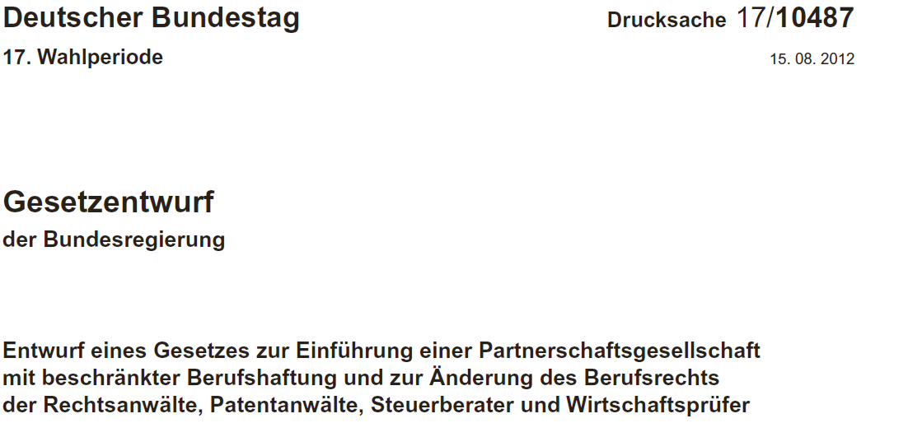
Besondere Rechtsformen
für Freiberufler
Gründen im Nebenerwerb

Slide 109
Besondere Rechtsformen
für Freiberufler
A. Problem und Ziel
Das Haftungskonzept der Partnerschaftsgesellschaft wird von Angehörigen Freier Berufe zum Teil als nicht befriedigend empfunden. Zwar wird mit der Partnerschaftsgesellschaft eine Rechtsform angeboten, die unter anderem den Vorteil einer transparenten Besteuerung mit einer Haftungskonzentration nach § 8 Absatz 2 des Partnerschaftsgesellschaftsgesetzes (PartGG) verbindet. Je- doch stößt die Haftungskonzentration auf den Handelnden zumindest dort auf praktische Schwierigkeiten, wo Partnerschaftsgesellschaften eine gewisse Größenordnung überschreiten und Aufgaben von Teams innerhalb der Partnerschaftsgesellschaft bearbeitet werden. Die aufgrund unterschiedlicher Spezialisierung miteinander arbeitenden Partnerinnen und Partner können die Arbeitsbeiträge der anderen weder inhaltlich noch dem Umfang nach vollständig überblicken und verantworten. Im Bereich von anwaltlichen Großkanzleien zeichnet sich daher ein Trend zum Rechtsformwechsel zur Limited Liability Partnership (LLP) nach englischem Recht ab. Infolge der kontinuierlichen Rechtsprechung des Europäischen Gerichtshofs zur Niederlassungsfreiheit (Centros, Überseering, Inspire Art) bestehen keine rechtlichen Bedenken, wenn eine Rechtsform aus einem anderen Rechtskreis gewählt wird, obgleich der Tätigkeitsschwerpunkt in Deutschland liegt. Jedoch soll eine deutsche Alternative zur LLP geboten werden. Dabei soll die Möglichkeit einer weiter gehenden Haftungsbeschränkung auf das Vermögen der Partnerschaft als bisher, aber nur hinsichtlich der Haftung aus beruflichen Fehlern bestehen, da Gläubigerinteressen hier durch eine Haftpflichtversicherung berücksichtigt werden können.
B. Lösung
Durch das Gesetz wird für Angehörige Freier Berufe die Möglichkeit eröffnet, sich für eine Partnerschaftsgesellschaft mit beschränkter Berufshaftung zu entscheiden. Hierzu wird im Partnerschaftsgesellschaftsgesetz selbst eine Haftungsbeschränkung geschaffen, die eingreift, wenn bestimmte Voraussetzungen vorliegen. Die bisherige Partnerschaftsgesellschaft wird neben der Möglichkeit einer Partnerschaftsgesellschaft mit beschränkter Berufshaftung (PartG mbB) weiterbestehen.
Regelungen zur Berufshaftpflichtversicherung und zu eventuellen Pflichten gegenüber Berufskammern sind den jeweiligen Berufsgesetzen vorbehalten. Mit dem vorliegenden Gesetzentwurf werden Regelungen zur Berufshaftpflichtversicherung der Partnerschaftsgesellschaft mit beschränkter Berufshaftung für Rechtsanwältinnen und Rechtsanwälte, für Patentanwältinnen und Patentanwälte und Steuerberaterinnen und Steuerberater sowie Wirtschaftsprüferinnen und Wirtschaftsprüfer und vereidigte Buchprüferinnen und Buchprüfer vorgeschlagen.
C. Alternativen
Die PartG mbB stellt eine Alternative zur Rechtsform der britischen LLP dar; ein Wechsel in eine englische LLP wäre mit höheren einmaligen aber auch höheren laufenden Kosten für die Beteiligten verbunden.

Slide 110
Firmenname (Werbung)
Nicht im Handelsregister eingetragen:
1. Vor- und Zuname ausgeschrieben
2. Vor- und Zuname ausgeschrieben plus Wort- und / oder Bildmarke im
räumlichen Abstand
Im Handelsregister eingetragen:
1. Phantasiename plus Firmenzusatz, z.B. GmbH
2. Phantasiename plus Firmenzusatz, z.B. GmbH plus Wort- und / oder
Bildmarke

Slide 111

Wie erfolgt die Anmeldung
Freier Beruf:
- Mitteilung ans Finanzamt
Gewerbebetrieb:
- Anmeldung beim zuständigen Gewerbeamt
(stehendes Gewerbe / Reisegewerbe)
→ kostenpflichtig
- min. erforderliche Unterlage: Personalausweis
Ausländer zusätzlich:
Aufenthalts- (EU), Arbeitserlaubnis (EU)
! Jede Änderung ist anzeigepflichtig !
(z.B. zusätzliche Branche, Ummeldung, Abmeldung)

Slide 112
Wie erfolgt die Anmeldung
Eintragung ins Handelsregister:
- Notarieller Antrag ans Registergericht
- Eintragung ins Handelsregister
=> doppelte Buchführungspflicht
- evtl. Geschäftsführervertrag (abhängig von der Rechtsform)
- evtl. Gesellschaftervertrag (abhängig von der Rechtsform)

Slide 113
Durch die Gewerbeanmeldung werden informiert:
Bayerisches Statistisches Landesamt
Finanzamt (Gewerbesteuernummer, USt-ID)
Gewerbeaufsichtsamt bei der Reg. v. Obb.
Industrie- und Handelskammer
Handwerkskammer
Eichamt
Bundesagentur für Arbeit
(AOK) wegen KV, PfV, RV
Behörden der Zollverwaltung
Deutsche Gesetzliche Unfallversicherung e.V. zur Weiterleitung an die zuständige Berufs-genossenschaft
Bayerisches Landesamt für Gesundheit und Lebensmittelsicherheit
Eingangsmeldung freier Beruf
evtl. auch im freien Beruf
evtl. auch im freien Beruf
auch freier Beruf
auch freier Beruf
auch freier Beruf
auch freier Beruf
evtl. auch im freien Beruf
Gründen im Nebenerwerb
41

Slide 114
Steuern für den Unternehmer
Umsatzsteuer
Einkommen- und Körperschaftssteuer
(Personengesellschaft / Kapitalgesellschaft)
Gewerbesteuer
(Unterschiede bei Personengesellschaft, Kapitalgesellschaft)

Slide 115
Umsatzsteuer - Kleinunternehmer
Ein Kleinunternehmer, dessen Umsatz im 1. Jahr der Gründung unter 17.500 € bzw. im 2. Jahr unter 50.000 € liegt muss nicht zwingend Umsatzsteuer ausweisen.
Dies hat aber zur Folge, dass keine Vorsteuer geltend gemacht werden kann.
Sollte dennoch eine Rechnung mit Mehrwertsteuer erstellt worden sein, greift die Kleinunternehmerregelung nicht mehr.

Slide 116
Umsatzsteuer – Fall 1
Die Firma Meier kauft ein Produkt zum Preis von 100,00 € Netto ein und verkauft dieses für 200,00 € Netto an die Firma Huber weiter:
Einkaufsrechnung:
100,00 € Netto
+19,00 € Vst
119,00 € Brutto
Differenz:
+19,00 € Ust
Verkaufsrechnung:
200,00 € Netto
+38,00 € Mwst
238,00 € Brutto
In diesem Fall führt die Firma Meier die Umsatzsteuer (Zahllast) in Höhe von 19,00 € ans Finanzamt ab.

Slide 117
Umsatzsteuer – Fall 2
Die Firma Meier kauft ein Produkt zum Preis von 200,00 € Netto ein und verkauft dieses für 100,00 € Netto an die Firma Huber weiter:
Einkaufsrechnung:
200,00 € Netto
+38,00 € Vst
238,00 € Brutto
Differenz:
-19,00 € Ust
Verkaufsrechnung:
100,00 € Netto
+19,00 € Mwst
119,00 € Brutto
In diesem Fall erhält die Firma Meier die Umsatzsteuerdifferenz (Zahllast) in Höhe von 19,00 € vom Finanzamt.

Slide 118
Gewerbesteuer - Einzelunternehmen
Bei einem Gewinn / Gewerbeertrag von 100.000,00 € fällt in München mit einem Gewerbesteuerhebesatz von 490 % an:
100.000,00 €
- 24.500,00 € Freibetrag Messbetrag
75.500,00 € (daraus 3,5 %) = 2.642,50
= 2.642,50 x 490 %
= 12.948,25 €

Slide 119
Gewerbesteuer - Kapitalgesellschaft
Bei einem Gewinn / Gewerbeertrag von 100.000,00 € fällt in München mit einem Gewerbesteuerhebesatz von 490 % an:
100.000,00 €
- 0,00 € Freibetrag Messbetrag
100.000,00 € (daraus 3,5 %) = 3.500,00
= 3.500,00 x 490 %
= 17.150,00 €

Slide 120
Gewerbesteuer - Unterschied
Bei vorangegangenem Beispiel stellt sich der Unterschied wie folgt dar:
Einzelunternehmen: Kapitalgesellschaft:
12.948,25 € 17.150,00 €
→ Seit 2008 stellt die Gewerbesteuer keine Betriebsausgabe mehr dar!
→ Anrechnungsfaktor auf ESt /
von 1,8 auf 3,8-fache /

Slide 121
Einkommen- / Körperschaftssteuer
Personengesellschaft:
Bei der Einkommenssteuer gilt ein
individueller Steuersatz für alle
Einkunftsarten.
Eingangssteuersatz: 14 % seit 2009
Spitzensteuersatz: 42 % seit 2005
Reichensteuer: 45 % seit 2007
- auch für Selbständige! (seit 2008)
Freibeträge für Alleinstehende und
Verheiratete!
Kapitalgesellschaft:
Bei der Körperschaftssteuer gilt ein
einheitlicher Steuersatz von der-
zeit:
15 % (seit 2008)
Berechnungsgrundlage ist der
Gewerbeertrag.
Achtung: Gewinneinkünfte sind elektronisch mittels ELSTER ans Finanzamt zu übermitteln!

Slide 122
Versicherungen für den Unternehmer, z. B.
Sachversicherungen
Feuerversicherung
Einbruchdiebstahlversicherung
Versicherung gegen Leitungswasserschäden
Glasversicherung
Transportversicherung
Vermögensversicherung
Betriebshaftpflichtversicherung

Slide 123
Wichtig: Rücklagenbildung!
Puffer für die laufenden Kosten (2 - 3 x die mtl. Ausgaben)
Für Urlaub, Krankheit und unvorhergesehene Ereignisse
Für Steuer(nach)zahlung(en)
Evtl. Einbeziehung eines Steuerberaters für die:
Buchführung
Lohn- und Gehaltsbuchhaltung
Steuerliche Beratung (Abschreibung udgl.)

Slide 124
Inhalte Konzept
1. Geschäftsidee
2. Persönliche Voraussetzungen
3. Markteinschätzung
4. Wettbewerbssituation
5. Produktions- / Dienstleistungsfaktoren
6. Standortwahl
7. Zukunftsaussichten

Slide 125
Inhalte Konzept
8. Weitere wichtige Aspekte, wie
- Rechtsform
- Genehmigungen
- Fläche / Räume
- Versicherungen
9. Investitionsplan (Sach- und Betriebsmittel)
10. Rentabilitätsplan für drei Jahre
11. Liquiditätsplan für die ersten 24 Monate

Slide 126
Geschäftsidee
01.
Was ist Ihre Geschäftsidee (Produkt oder Dienstleistung) ?
Welchen Nutzen hat Ihr Angebot?
Wie bekannt ist Ihr Produkt / Ihre Dienstleistung?
Welchen Service bieten Sie?
Was bieten Sie im Unterschied zu anderen Wettbewerbern?
Warum soll jemand Ihr Produkt / Ihre Dienstleistung kaufen?

Slide 127
Persönliche Voraussetzungen
02.
Wie lange beschäftigen Sie sich schon mit dem Gründungsgedanken?
Kennen Sie Ihren künftigen Markt und Ihre Wettbewerber?
Welche schulische bzw. berufliche Ausbildung haben Sie?
Welche Fähigkeiten haben Sie (nicht), um ein Unternehmen zu führen?
Besitzen Sie ausreichende kaufmännische Kenntnisse?
Ist Ihre berufliche Qualifikation für eine Selbstständigkeit ausreichend?
Welche Erfahrungen haben Sie in der Branche Ihres Unternehmens?
Welche finanziellen Verpflichtungen haben Sie?
Wie ist es um Ihre Gesundheit bestellt?
Wer hilft Ihnen bei Krankheit oder Unfall?
Unterstützt Ihr Partner/-in Ihr Geschäftsvorhaben?
Wie fit sind Sie am PC?

Slide 128
Markteinschätzung
03.
Welche Kunden sprechen Sie an (Zielgruppenanalyse)?
Kennen Sie die Wünsche Ihrer Kunden?
Wie nimmt der Kunde / Markt mein Angebot wahr?
Wie groß ist das Marktvolumen dieser Zielgruppe?
Wie (mit welchen Maßnahmen) erreichen Sie diese Zielgruppe und wie
fördern Sie die Wechselbereitschaft?
Welche Kosten veranschlagen Sie für Ihre Marketingaktivitäten?
Sind Sie von wenigen Großkunden abhängig?
Haben Sie schon Kundenkontakte?
Kennen Sie für Ihren Markt Betriebsvergleichszahlen der Kammern oder
Verbände?

Slide 129

Wettbewerbssituation
04.
Treten Sie als einziger Anbieter in einem neuen oder als zusätzlicher in
einem bereits bestehenden Markt auf?
Wer sind Ihre Konkurrenten?
Welchen Service bieten Sie zu welchen Preisen?
Wo ist Ihre Konkurrenz besser / schlechter als Sie?
Wie können Sie Ihren Kunden mehr Nutzen bieten?

Slide 130
Produkt- / Dienstleistungsfaktoren
05.
Wie wollen Sie Ihre Betriebsprozesse strukturieren (vom Einkauf über die
Herstellung bis zum Vertrieb)?
Welche Materialien, Maschinen, Einrichtungen brauchen Sie zur Herstellung
Ihres Produktes bzw. zur Bereitstellung Ihrer Dienstleistung?
Was benötigen Sie zum Vertrieb Ihres Produktes / Ihrer Dienstleistung?
Wie stellen Sie Ihre Bevorratung sicher?
Welche Mitarbeiter mit welchen Qualifikationen benötigen Sie für welche
Zeiträume?
Welche Teilleistungen können Sie bei Lieferanten einkaufen?

Slide 131
Standortwahl
06.
Welche Bedingungen muss der Standort erfüllen?
Kennen Sie geeignete Standorte?
Gibt es genügend Kunden im Einzugsgebiet des Standortes?
Wie ist die Verkehrsanbindung des Standortes?

Slide 132
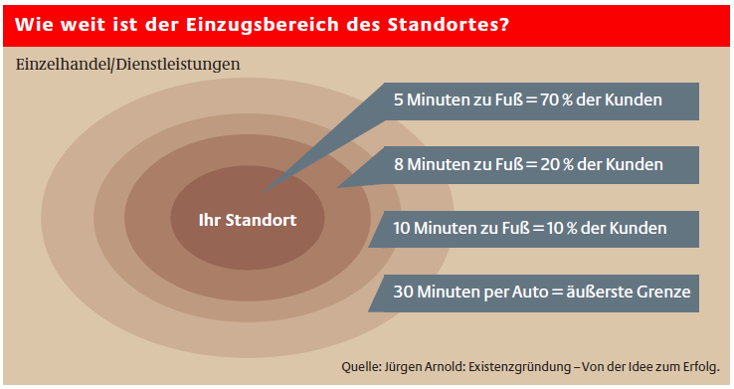
Standortwahl
06.

Slide 133
Standortfaktoren, z. B.
06.
Kundennähe
Lieferantennähe
Kontakte zu Unternehmen
derselben Branche
Lohnkosten
Angebot an qualifizierten
Arbeitskräften
Angebot an Gewerbe-
flächen und -räumen
Grundstückspreise
Gewerbemieten
Fördermittel
Energiekosten
Kommunale Abgaben
Luftverkehrsverbindung
Überregionale Bahn-
verbindungen
Autobahnanschluss
ÖPNV
Nähe zu Hoch- und
Fachhochschulen
Nähe zu Forschungs-
einrichtungen
Qualität der kom-
munalen Verwaltung
Unterstützung durch
Wirtschaftsförderung
Unterstützung durch
Kammern
Dienstleistungen der
örtlichen Banken
Gutes Image der Stadt und
Region
Wohnungen und
Wohnumfeld
Kulturelles Angebot
Naherholungsmöglichkeiten
Bildungseinrichtungen
Medizinische Versorgung
Sonstige:

Slide 134
Standortfaktoren
06.

Slide 135
Standortfaktoren
06.

Slide 136
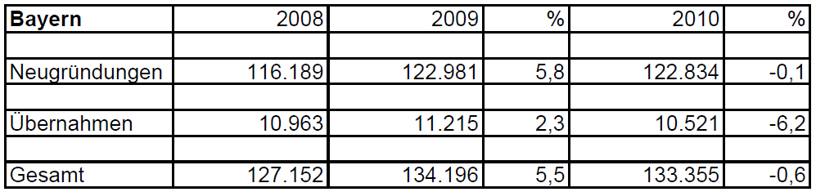
6. Standort Bayern
Quelle: IHK für München und Oberbayern
Gründen im Nebenerwerb

Slide 137
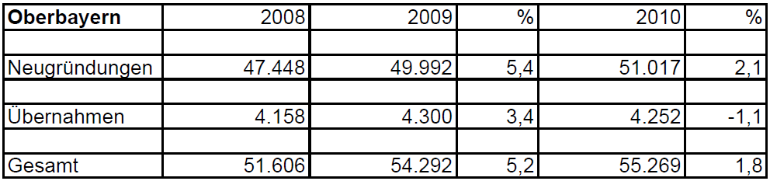
6. Standort Oberbayern
Quelle: IHK für München und Oberbayern
Gründen im Nebenerwerb

Slide 138
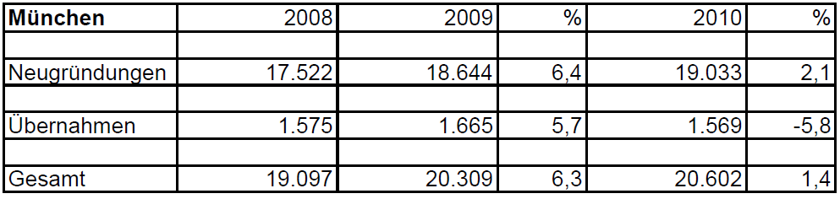
6. Standort München
Quelle: IHK für München und Oberbayern

Slide 139
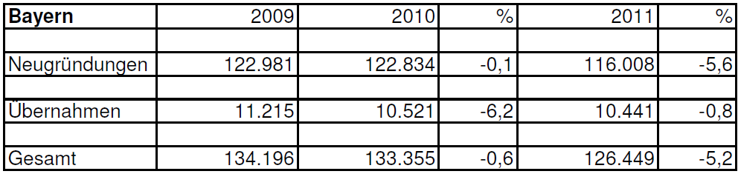
6. Standort Bayern
Quelle: IHK für München und Oberbayern
Gründen im Nebenerwerb

Slide 140
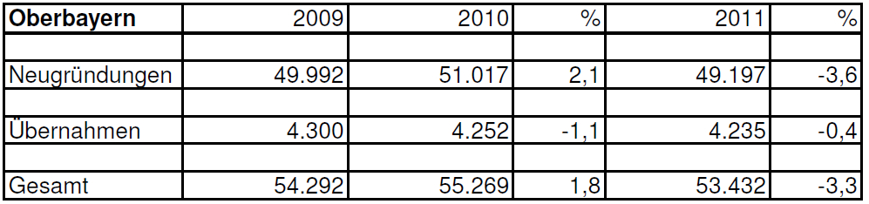
6. Standort Oberbayern
Quelle: IHK für München und Oberbayern
Gründen im Nebenerwerb

Slide 141
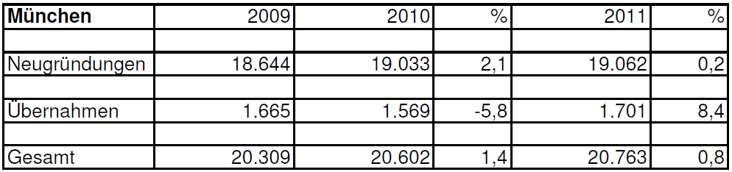
6. Standort München
Quelle: IHK für München und Oberbayern
Gründen im Nebenerwerb

Slide 142
6. Standort Bayern
Quelle: IHK für München und Oberbayern
Gründen im Nebenerwerb

Slide 143
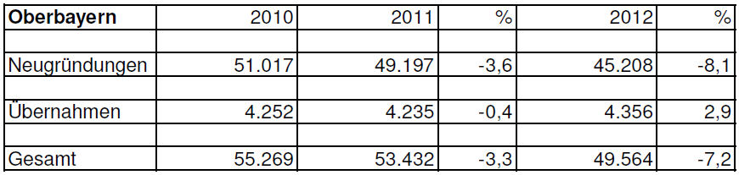
6. Standort Oberbayern
Quelle: IHK für München und Oberbayern
Gründen im Nebenerwerb

Slide 144
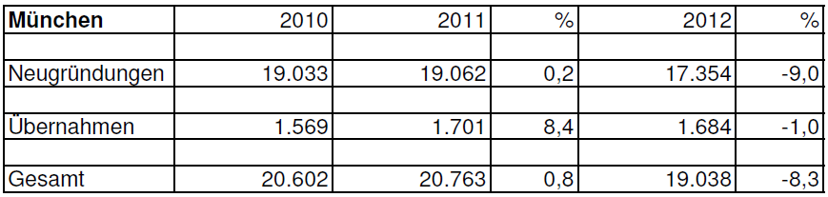
6. Standort München
Quelle: IHK für München und Oberbayern
Gründen im Nebenerwerb

Slide 145
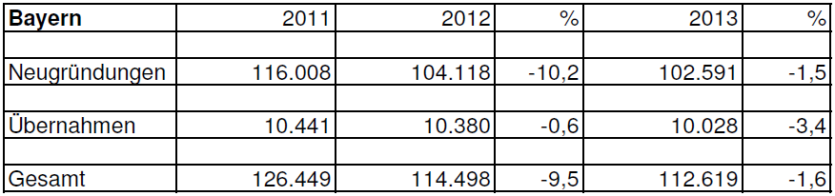
6. Standort Bayern
Quelle: IHK für München und Oberbayern
Gründen im Nebenerwerb

Slide 146
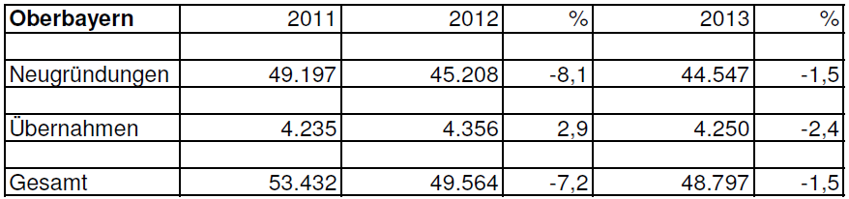
6. Standort Oberbayern
Quelle: IHK für München und Oberbayern
Gründen im Nebenerwerb

Slide 147
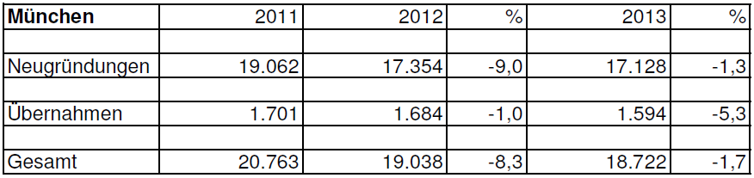
6. Standort München
Quelle: IHK für München und Oberbayern
Gründen im Nebenerwerb

Slide 148
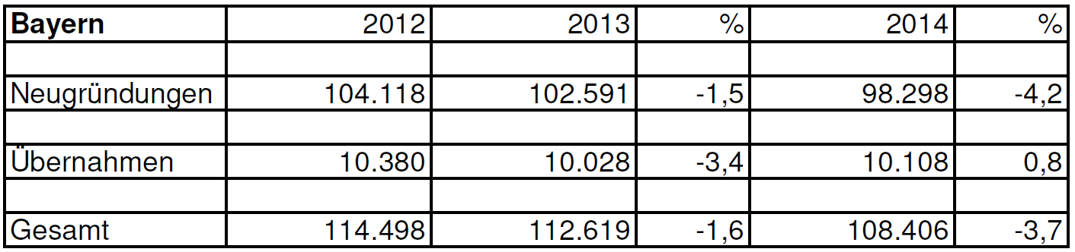
6. Standort Bayern
Quelle: IHK für München und Oberbayern
Gründen im Nebenerwerb

Slide 149
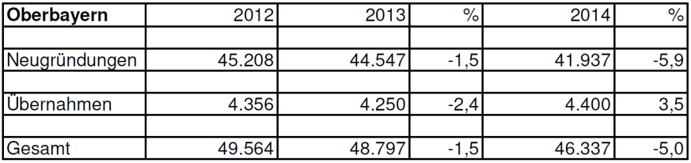
6. Standort Oberbayern
Quelle: IHK für München und Oberbayern
Gründen im Nebenerwerb

Slide 150
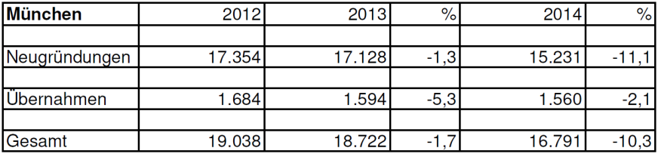
6. Standort München
Quelle: IHK für München und Oberbayern
Gründen im Nebenerwerb

Slide 151
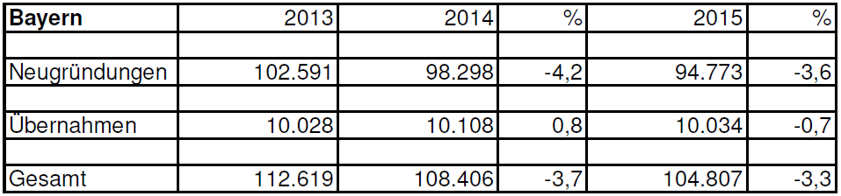
6. Standort Bayern
Quelle: IHK für München und Oberbayern
Gründen im Nebenerwerb

Slide 152
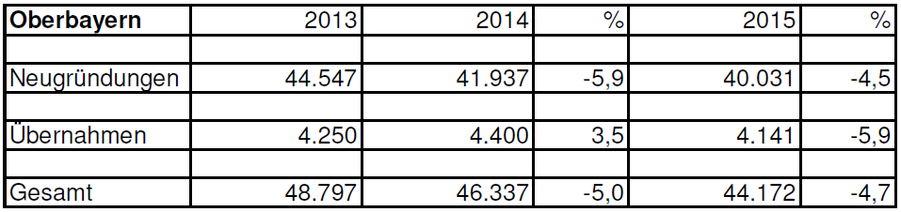
6. Standort Oberbayern
Quelle: IHK für München und Oberbayern
Gründen im Nebenerwerb

Slide 153
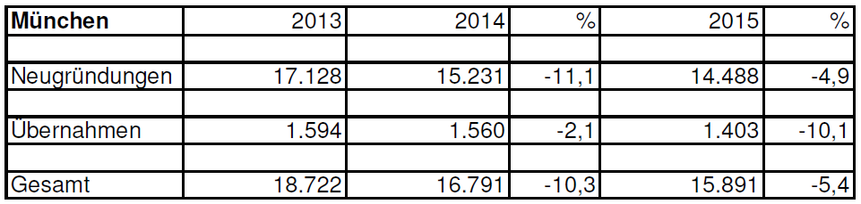
6. Standort München
Quelle: IHK für München und Oberbayern
Gründen im Nebenerwerb

Slide 154
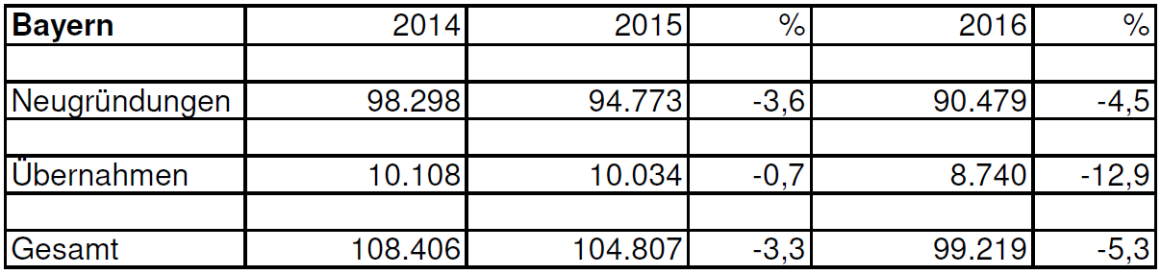
Standort Bayern
06.
Quelle: IHK für München und Oberbayern

Slide 155
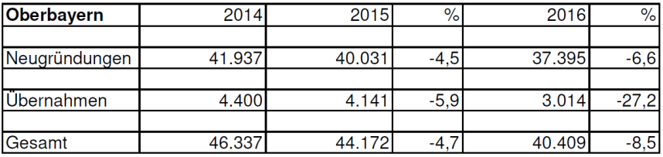
Standort Oberbayern
06.
Quelle: IHK für München und Oberbayern

Slide 156
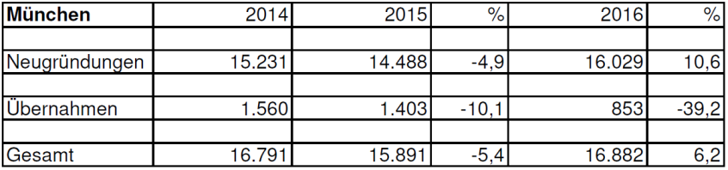
Standort München
06.
Quelle: IHK für München und Oberbayern

Slide 157

6. Standort München 2007 vs. 2006
Gründen im Nebenerwerb

Slide 158
6. Standort München 2008
Gründen im Nebenerwerb

Slide 159

6. Standort München 2008
Gründen im Nebenerwerb

Slide 160
6. Standort München 2009 vs. 2008
© 2012 Harald Hof
Gründen im Nebenerwerb

Slide 161
6. Standort München 2009 vs. 2008
Gründen im Nebenerwerb

Slide 162

6. Standort München 2010
Gründen im Nebenerwerb

Slide 163

6. Standort München 2010
Gründen im Nebenerwerb

Slide 164

6. Standort München 2011
Gründen im Nebenerwerb

Slide 165

6. Standort München 2011
Gründen im Nebenerwerb

Slide 166
6. Standort München 2012
Gründen im Nebenerwerb

Slide 167
6. Standort München 2012
Gründen im Nebenerwerb

Slide 168

6. Standort München 2013
Gründen im Nebenerwerb

Slide 169

6. Standort München 2013
Quelle: IHK für München und Oberbayern
Gründen im Nebenerwerb

Slide 170

6. Standort München 2014
Gründen im Nebenerwerb

Slide 171

6. Standort München 2014
Quelle: IHK für München und Oberbayern
Gründen im Nebenerwerb

Slide 172

6. Standort München 2015
Gründen im Nebenerwerb

Slide 173

6. Standort München 2015
Quelle: IHK für München und Oberbayern
Gründen im Nebenerwerb

Slide 174

Standort München 2016
06.

Slide 175

Standort München 2016
06.
Quelle: IHK für München und Oberbayern

Slide 176
Zukunftsaussichten
07.
Welche Ziele haben Sie sich für Ihre Firma gesetzt?
Mit welchen Maßnahmen wollen Sie diese Ziele erreichen?
Wie könnte die Entwicklung Ihrer Branche aussehen?
Wie wird sich die Nachfrage nach Ihrem Angebot entwickeln?
Rechnen Sie mit mehr Konkurrenten in Ihrem Markt?
Wie reagieren Sie auf negative Markt- / Nachfrageveränderungen?
Gibt es vergleichbare Branchen, die Orientierungshilfe bieten?

Slide 177
Weitere wichtige Aspekte
08.
Rechtsform:
Welche Rechtsform soll Ihr Unternehmen haben?
Welche Gesellschafterstruktur planen Sie?
Bei mehreren Gesellschaftern: Wer übernimmt welche Funktionen im
Unternehmen?

Slide 178
Weitere wichtige Aspekte
08.
Genehmigungen:
Welche Genehmigungen brauchen Sie für Ihren Betrieb?
Benötigen Sie für Ihre Tätigkeit eine spezielle Zulassung?

Slide 179
Weitere wichtige Aspekte
08.
Flächen/Räume:
Wie viel Gewerbefläche (Räume) benötigen Sie?
Kennen Sie die marktüblichen Preise dafür?
Haben Sie sich nach mietgünstigen Flächen (z. B. in kommunalen
Gewerbeparks) erkundigt?

Slide 180
Weitere wichtige Aspekte
08.
Versicherungen:
Welche Versicherungen benötigen Sie für Ihren Betrieb?
Welche Versicherungen sollten Sie für Ihre Familie abschließen?
Wie sichern Sie als Selbstständiger Ihre Altersversorgung?

Slide 181
Investitionsplan
09.
Unterscheidung zwischen:
Sachinvestitionen
und
Betriebsmittel

Slide 182
Investitionsplan - Sachinvestitionen
09.
langfristig:
Grundstücke, Gebäude
Bau- und Umbaumaßnahmen
Maschinen, Geräte
Einrichtung / Büroausstattung
Firmenfahrzeuge
einmalige Patent-, Lizenz- oder
Franchisegebühr
mittel- und kurzfristig:
Material- und Warenlager
Reserve für Unvorhergesehenes
Roh-, Hilfs- und Betriebsstoffe
Kosten für übernommenes
Warenlager

Slide 183
Investitionsplan – Betriebsmittel, Gründungskosten
09.
Betriebsmittelreserve
sog. „Goldene Reserve“ für besondere Belastungen in der Anlaufphase
Gründungskosten:
- Anmeldung, Genehmigungen
- Eintrag ins Handelsregister
- Notar
- Gewerbeanmeldung
- Beratungen
- Aus- und Fortbildungskosten
- Kautionen
- Markteinführungskosten (z.B. Firmenlogo, Briefpapier, Visitenkarten,
Eröffnungsveranstaltung, Preislisten, Prospekte und Infomaterial, Internet-
seite, Anzeigen)

Slide 184
Umsatz- / Rentabilitätsvorschau
10.
Umsatz
- Kosten
Fixkosten
Variable Kosten
= Gewinn vor Steuer

Slide 185
Umsatz- / Rentabilitätsvorschau
10.
besser:

Slide 186
Rentabilitätsberechnung mittels
Break-Even-Point (BEP)
10.
dieser wird erreicht, wenn
Vereinfachte Darstellung:
Notwendiger Umsatz (sog. Break Even Point) =
private Kosten (Mindestgewinn) + betriebliche Kosten (fixe und variable),
d.h. bei erreichen des BEP wird weder Gewinn noch Verlust erwirtschaftet!
Mindestgewinn
+ Betriebliche Kosten
= Umsatz

Slide 187
Private Kosten als Basis
zur Ermittlung des Mindestgewinns
10.
Lebensunterhalt der Familie
  Miete für Privatwohnung
  Soziale Absicherung
  (Kranken-, Pflege-, Renten-, Arbeitslosenversicherung)
  Sonstige vertragliche Verpflichtungen
  Anteilige private Nutzung des Kfz
  Rücklagen für Urlaub, Krankheit, etc.
  = Summe der Ausgaben
    Einkommensteuer
    ggf. Kredittilgung
  = Mindestgewinn

Slide 188
Betriebliche Kosten
10.
Variable Kosten
(umsatzabhängige Kosten)
Wareneinsatz
Fremdleistungen
Fracht und Versand
Provisionen
Saisonkräfte
Honorare
Gewährleistung / Garantie
Fixkosten
(umsatzunabhängige Kosten)
Personalkosten
Leasingraten
Raumkosten
Kraftfahrzeugkosten
Werbung
Reisekosten
Bürobedarf, Porto
Telefon, Fax, Internet
Steuerberatung
Beiträge
Zinsen für Fremdkapital
Abschreibungen / Sonstige Kosten

Slide 189
Betriebliche Kosten
10.
Personalkosten:
- Gehälter / Löhne
gesetzliche Personalzusatzkosten (z.B. Sozialversicherungsbeiträge,
Beiträge zur Berufsgenossenschaft, Entgeltfortzahlung im Krankheitsfall,
Entgeltzahlung an Feiertagen, Mutterschutz)
Tarifliche und betriebliche Personalzusatzkosten (z.B. Urlaubsgeld,
Sonderzahlungen, Gratifikationen, betriebliche Altersversorgung)
Raumkosten:
Miete
Nebenkosten
Heizung, Gas, Wasser, Strom
Reinigung
Instandhaltung

Slide 190
Betriebliche Kosten
10.
Fahrzeugkosten:
- Kfz-Leasing
- Kfz-Steuer
- Kfz-Versicherung
- Benzin
- Garage
- Instandhaltung
Werbung:
Anzeigen
Flyer, Prospekte, Informationsmaterialien
Schaufensterdekoration
Internetseite
Messebeteiligung
Abschreibungen

Slide 191
Betriebliche Kosten
10.
Kreditbeschaffungskosten:
- Bearbeitungsgebühr
- Zinsen
- Bürgschaftsprovision
Sonstige Kosten:
- Reisekosten (Fahrtkosten, Übernachtungskosten, Spesen)
- Messebesuche
- Weiterbildung
- Repräsentation / Bewirtung
- Bürobedarf, Porto
- Telefon, Handy, Fax, Internet
Steuerberatung, Rechtsberatung
Buchhaltung
Kammerbeiträge
Betriebliche Versicherungen

Slide 192
Umsatz- / Rentabilitätsvorschau für drei Jahre
(Kurzform)
10.
BEP | 1. Jahr | 2. Jahr | 3. Jahr
Bruttoumsatz MwSt.
= Nettoumsatz - Waren- und Materialeinsatz
= Rohertrag - Kosten
= Gewinn vor Steuern - Einkommens-/Körperschafts.
= Gewinn nach Steuern

Slide 193
Liquidität
11.
Einzahlung
Auszahlung
= Liquidität

Slide 194
Liquiditätsplan für die ersten 24 Monate
11.
Monat | 1 | 2 | … | 24
1. Einzahlungen 1.1 Umsatz 1.2. Sonstige Einzahlungen 1.3. Summe Liquiditätszugang
2. Auszahlungen 2.1 Anlageinvestitionen 2.2. Personal 2.3. Material/Waren 2.4 Betriebsausgaben 2.5. Kredittilgung 2.6. Zinsen 2.7. Umsatzsteuer 2.8. Privatentnahme 2.9. Sonstige Auszahlung 2.10. Summe Liquiditätsabgang
3. Liquiditätssaldo (1.3 minus 2.10)
4. Liquiditätssaldo (kumuliert)

Slide 195
Liquiditätsplan - Beispiel
11.
Mon.
1 2 3 4 5 6
EZ
10‘ 20‘ 30‘ 40‘
AZ
30‘ 20‘ 20‘ 10‘ 10‘ 10‘
LS
- 30‘ - 20‘ - 10‘ +10‘ +20‘ +30‘
- 30‘ - 50‘ - 60‘ - 50‘ - 30‘ 0‘
kLS
= Kapitalbedarf
EZ = Einzahlungen
AZ = Auszahlungen
LS = Liquiditätssaldo
kLS = kumulierter Liquiditätssaldo

Slide 196
Konzept - Finanzplanung
Anhand einer fiktiven Gründungsplanung wird nun aufgezeigt wie eine
finanzwirtschaftliche Planung aufgestellt werden könnte.

Slide 197
Vorteil Konzept
Sie gewinnen Kompetenz
Typische Zusammenhänge und die Abhängigkeiten einzelner Positionen voneinander werden Ihnen bewusst
Sie erkennen besonders wichtige Details als Schlüsselpositionen Ihres wirtschaftlichen Erfolgs
Variantenvergleiche machen Sie flexibel für spätere Situationen nach Eröffnung Ihres Geschäfts.
Sie bekommen ein Gefühl für die finanziellen Auswirkungen Ihrer Entscheidung

Slide 198

Weiter mit ....
Finanzierung

Slide 199


Kapitalbedarf

Slide 200
Kapitalbedarf

Slide 201

Kapitalbedarf
Gründen im Nebenerwerb

Slide 202

Kapitalbedarf

Slide 203

Kapitalbedarf

Slide 204
Kapitalbedarf

Slide 205
Finanzierungsmöglichkeiten, z. B.
Eigenkapital
Bargeld
Bausparer
Lebensversicherung
Aktiendepot
Grundschuld
Hypothek
Fremdkapital
Familiendarlehen
Hausbankdarlehen
öffentliche Darlehen
Venture Capital (VC)
Bürgschaft
öffentliche Bürgschaft
stille Teilhaberschaft
Crowd
Schenkung
Erbe

Slide 206

Kapitalbedarf

Slide 207
Kapitalbedarf

Slide 208
Prinzipien der Gründungsförderung
Hausbankprinzip und Primärhaftung
Subsidiaritätsprinzip*
Vorbeginn-Klausel
i.d.R. Personenbezug und Erste Gründung
Trennung zwischen Investitionen und Betriebsmittel / Liquiditätsbedarf
Nachfinanzierung und Umschuldungen sind nicht möglich
Kein Rechtsanspruch
Tragfähigkeit und Nachhaltigkeit des geplanten Unternehmens
* = Dieses Prinzip besagt, dass eine übergeordnete Instanz Normen erlässt, die von den nachgeordneten Instanzen
inhaltlich weiter konkretisiert werden

Slide 209


Die Hausbank –
Schlüsselfunktion bei der Gründungsförderung
Rolle der Hausbank:
prüft Person und Geschäftsidee
entscheidet über Kreditvergabe
stellt Darlehens- und Bürgschaftsanträge
trägt primäres Ausfallrisiko
übernimmt technische Abwicklung und Betreuung
Kriterien für eine Kreditvergabe:
Persönliche Eignung
Gründungskonzept
Kapitalbedarf
Sicherheiten

Slide 210

Kapitalbedarf

Slide 211
Kapitalbedarf

Slide 212
Kriterien für eine Kreditvergabe
Persönliche
Eignung
Fachwissen, Branchenkenntnisse
fundierte kaufmännische Kenntnisse
Berufs- und Lebenserfahrung
Verkaufs- und Organisationstalent
Führungseigenschaften
Durchsetzungsvermögen
Kontakt- und Begeisterungsfähigkeit
Leistungsbereitschaft

Slide 213

Kriterien für eine Kreditvergabe
Gründungs-
konzept
Inhaltsverzeichnis / Kurzbeschreibung
Persönliche Ausgangssituation, Lebenslauf
Geschäftsidee, Arbeitsschwerpunkte
Marktpotential und Konkurrenzsituation
Vorbereitungsmaßnahmen
Beschreibung des eigenen Unternehmens
Anlaufzeit und Unternehmensentwicklung in
den ersten 3 Jahren:
Kostenplan, Erfolgsplan (Umsatz- / Ertragsvorschau),
Liquiditätsplan, Kapitalbedarfsplan

Slide 214

Kriterien für eine Kreditvergabe
Kapital-
bedarf
Investitionsbedarf
+ Betriebsmittel der Anlaufzeit
und Gründungskosten
= Gesamtbedarf
(Bemessungsgrundlage)
./. Eigenmittel
= Kapitalbedarf
Immobilien, Maschinen, Fahrzeuge, Einrichtung, Geräte, Umbauten etc.
Laufende Kosten: Miete, Personal, Strom, Versicherungsbeiträge, etc. und gründungsspezifischer einmaliger Aufwand
Kontoguthaben, Wertpapiere, Sach-
einlagen

Slide 215

Kriterien für eine Kreditvergabe
§§
Sicherheiten
Sachwerte:
Immobilien, Maschinen, Fahrzeuge, (Warenlager)
Vermögenswerte:
Sparguthaben, Lebensversicherungen, Bauspar-
verträge, Wertpapiere, Sicherungsübereignung,
Forderungsabtretung
Bürgschaften, Garantien, Haftungsfreistellungen
i.d.R. sind Sicherheiten auch bei
Haftungsfreistellung erforderlich !

Slide 216

Typische Finanzierungsfehler
Wenig Eigenkapital
Oft Kontoüberziehung
Hohe Kosten bei geringem Umsatz
Hohe Kosten bei niedrigen Preisen
Unzureichendes Rechnungswesen
Kein Mahnwesen
KK für langfristige Investitionen
Sicherheiten ausgereizt
Kreditgespräch zu spät
Keine Fördermittel
Hohe Verbindlichkeiten
Rückstände beim Finanzamt oder Krankenkasse

Slide 217
Bausteine der Gründungsförderung
kombinierbar
Darlehensprogramme
KfW Bankengruppe
Landes-Förderbanken (z.B. LfA)
Kommunale Förderprogramme/
Microlending (z.B. München-Fonds)
Zuschüsse
- Agenturen für Arbeit: Gründungszuschuss
- Bund: Zuschuss zur Unternehmens-
Beratung
- projektbezogene oder regionale
Zuschüsse
- Bayern: Vorgründungscoaching
Bürgschaften
- Bayerische Bürgschaftsbank
- Bürgschaftsprogramme der Förder-
banken (z.B. LfA)
- Bürgschaften des Freistaates
Kapitalbeteiligungen / VC
- Landes-Förderbanken (z.B. LfA)
- Kapitalbeteiligungsgesellschaften
- Crowdfunding

Slide 218

Zuschuss - Land
bis zu 12 Monate vor Gründung / Übernahme
höchstens 10 Beratungstage
bezuschusst bis 70 % des Honorars je Beratungstag,
jedoch max. 800 €
Vorgründungs-, Nachfolgecoaching
Vor Unterschrift mit Coach Antrag an die Leitstelle einreichen:
- IHK
- HWK
- IFB
Voraussetzungen

Slide 219


Zuschuss - Bund
Jungunternehmen⁽¹⁾: Gründung bzw.
Übernahme nicht länger als zwei Jahre zurück
Bestandsunternehmen⁽²⁾: ab dem dritten Jahr
bezuschusst bis 50 % des Honorars (West)
allgemeine und spezielle Beratung
Beratungskosten darf Bemessungsgrundlage
4.000 €⁽¹⁾ bzw. 3000 €⁽²⁾ nicht überschreiten
BAFA-Förderung unternehmerischen Know-hows
Leitstellen:
- Handel und Freiberufler: DIHK - Service GmbH
- Handwerk: ZDH
- u. a.
Voraussetzungen
www.bafa.de

Slide 220
Überlebenschancen nach 5 Jahren
Quelle: KfW, Angaben in %

Slide 221
Steuerliche Anschaffung / weitere Unterstützung
Anschaffung / Herstellung beweglicher Wirtschafts-
güter des Anlagevermögens
steuerliche Sonderkonditionen für Existenzgründer
Sonderabschrei-bungen und Investitionsabzugs-betrag
günstige Mieten
i.d.R. interne Kommunikationsinfrastruktur
vorhanden
kommunale Gründerzentren
technologieorientierte Gründerzentren
Coworking Spaces
Gründerzentren in Bayern

Slide 222
Nie wissen wir genau, ob etwas besser wird, wenn wir es verändern.
Wir wissen aber sehr wohl, dass wir verändern müssen, wenn wir verbessern wollen.

Slide 223

Viel Erfolg für Ihre Existenzgründung
und
vielen Dank für Ihre Aufmerksamkeit!

Slide 224
Anhang
- Auszug Internetadressen
- Rechengrößen (BMG)

Slide 225
Internetadressen
Gründungsvoraussetzungen
www.gruenden-im-nebenerwerb.de | Für Nebenerwerbsgründer
www.gruenden-in-muenchen.de | IHK Seite für Gründer in München
www.gruenden-in-oberbayern.de | IHK Seite für Gründer in Obb.
www.ifb-gruendung.de | Handwerkliche Gründer
www.ihk-muenchen.de | Gründer im Bereich Handel / Dienstleistung
www.gruenden-im-nebenerwerb.de | Für Nebenerwerbsgründer
www.gruenden-in-muenchen.de | IHK Seite für Gründer in München
Steuern
www.bmf-steuerrechner.de | Abgabenrechner
www.steuerberaterkammer-muenchen.de | Suche nach Steuerberatern

Slide 226
Internetadressen
Soziale Absicherung
www.aok.de | Beispiel gesetzliche Krankenversicherung
www.debeka.de | Beispiel private Krankenversicherung
www.deutsche-rentenversicherung.de | Gesetzliche Rentenversicherung
www.dguv.de | Gesetzliche Unfallversicherung
www.gdv.de | Informationen zu Versicherungen
www.kuenstlersozialkasse.de | Für Künstler
www.versicherungsamt-muenchen.de | für Münchner Bürger (ges. RV und KV, PfV)

Slide 227
Internetadressen
Businessplan: Zahlen und Daten
www.destatis.de | Bundesstatistikamt
www.ihk-muenchen.de/de/Wirtschaftsstandort | Wirtschaftsstandort
www.sisby.de | Gewerbesteuerhebesätze
www.verbaende.com | Branchenverbände
www.verbaende.de | Branchenverbände
www.vr-banknordeifel.de | →Firmenkunden →Gründung & Nachfolge →Branchenbriefe VR-GründungsKonzept (ca. 140 kostenfreie Branchenbriefe)
www.destatis.de | Bundesstatistikamt

Slide 228
Internetadressen
Finanzierung
www.bafa.de | Zuschuss zur Beratungsförderung
www.baybg.de | Bayerische Beteiligungsgesellschaft
www.bayernkapital.de | Venture Capital
www.bb-bayern.de | Bayerische Bürgschaftsbank
www.kfw.de | Bundesförderanstalt
www.lfa.de | Landesförderanstalt in Bayern
www.mein-mikrokredit.de | Mikrofinanzierung
Ergänzende Informationen und Links finden Sie unter www.bmwi.de bzw. www.gruenden-im-nebenerwerb.de
Stand: 02.01.2018

Slide 229
Internetadressen
Franchise
www.die-franchisenehmer.de | Franchisenehmerverband
www.franchiseportal.de | Franchisesysteme
www.franchiserecht.de | Franchiserecht
www.franchiseverband.com | Franchisegeberverband
www.franchise-welt.com | Franchisenehmerverband
Unternehmensnachhfolge
www.nexxt-change.org | kostenfreie Börse
Ergänzende Informationen und Links finden Sie unter www.bmwi.de bzw. www.gruenden-im-nebenerwerb.de
Stand: 02.01.2018

Slide 230
Notizen:
_________________________________________________________
_________________________________________________________
_________________________________________________________
_________________________________________________________
_________________________________________________________
_________________________________________________________
_________________________________________________________
_________________________________________________________
_________________________________________________________

Slide 231
Planungshilfe
Mein
Gründungsfahrplan

Slide 232
Planungshilfe
Zeitschiene 1 (Start: ________ / Ende ________)
z . B. Zulassungsvoraussetzungen
Zeitschiene 2 (Start: ________ / Ende ________)
z. B. Klärung Finanzierung
Zeitschiene 3 (Start: ________ / Ende ________)
z. B. Klärung Förderung Agentur für Arbeit
Zeitschiene 4 (Start: ________ / Ende ________)
z. B. Klärung soziale Absicherung
Zeitschiene 5 (Start: ________ / Ende ________)
z. B. Erstellung Businessplan
TAG „X“
Selbstständigkeit
_______
Datum
Die Zeitschienen und deren Abfolge sind für jedes Vorhaben
individuell festzulegen! Planen Sie unbedingt Puffer mit ein!

Slide 233
Beitragsbemessungsgrenzen 2018
Grenzwerte | West | Ost
Beitragsbemessungsgrenze Renten-/Arbeitslosenversicherung Jahr Monat | 78.000,00 € 6.500,00 € | 69.600,00 € 5.800,00 €
Bundeseinheitlich
Jahresarbeitsentgeltgrenze Kranken-/ Pflegeversicherung (*1) Jahr Monat | 59.400,00 € 4.950,00 €
Beitragsbemessungsgrenze Kranken-/ Pflegeversicherung (*2) Jahr Monat | 53.100,00 € 4.425,00 €
Geringfügigkeitsgrenze Monat | 450,00 €
Rentenversicherung Arbeitgeberanteil Arbeitnehmeranteil | 18,60 % 9,30 % 9,30 %
Arbeitslosenversicherung Arbeitgeberanteil Arbeitnehmeranteil | 3,00 % 1,50 % 1,50 %
Pflegeversicherung Arbeitgeberanteil Arbeitnehmeranteil Beitragszuschlag für Kinderlose ab Vollendung des 23. Lebensjahres | 2,55 % 1,275 % 1,275 % 0,25 %
Krankenversicherung Allgemeiner Beitragssatz (*3) Arbeitgeberanteil Arbeitnehmeranteil (*3) Ermäßigter Beitragssatz (*3) Arbeitgeberanteil Arbeitnehmeranteil (*3) | 15,60 % 7,30 % 8,30 % 15,00 % 7,00 % 8,00 %
(*1) Liegt das Jahreseinkommen über dem genannten Betrag, kann ein Arbeitnehmer zwischen einer
freiwilligen Weiterversicherung in der gesetzlichen Krankenkasse und einer Absicherung in einer
privaten Krankenkasse wählen, wenn das Jahreseinkommen des letzten Kalenderjah­res auch den
jeweiligen Grenzbetrag überschritten hat.
(*2) Bis zu dieser Einkommensgrenze müssen Krankenversicherungsbeiträge zur gesetzlichen
Krankenversicherung gezahlt werden. Einkommen, das darüber hinausgeht, ist beitragsfrei.
(*3) Der zusätzliche durchschnittliche Arbeitnehmerbeitrag lt. BMG zur Krankenversicherung i.H.v. 1,0 %
ist in diesem Beitragssatz bereits enthalten.

Slide 234
Weitere Rechengrößen 2018
- Künstlersozialkasse:
Beitragssatz 4,2 %
- Einkommensteuer:
Grundfreibetrag:
- 9.000 Euro (ledig),
- 18.000 Euro (verheiratet)

Slide 235
Quellenverzeichnis
Bild Seite 39:
https://pixabay.com/de/benennen-stochern-finger-zeigen-427537/
Bild Seite 74 ff.:
http://www.bmwi.de/BMWi/Navigation/Service/publikationen,did=34874.html
Bild Seite 76:
https://pixabay.com/de/ma%CC%88nner-angestellte-anzug-arbeit-1979261/
https://pixabay.com/de/brille-lesen-lernen-buch-text-272399/
Bild Seite 77:
https://pixabay.com/de/euro-scheine-geld-finanzen-870757/
Bild Seite 78:
http://www.ihk-nuernberg.de
Bild Seite 79:
https://pixabay.com/de/daumen-hand-mensch-geste-1006395/
Bild Seite 86:
http://file1.npage.de/007979/85/bilder/ampel-gruen.jpg

